Slide 1

大阪府
令和３年度 大阪府行政経営の取組み
令和３年2月
大 阪 府

Slide 2
【はじめに】
「大阪府行政経営の取組み」は、「行財政改革推進プラン（案）（平成27～29年度）」終了後も、
「自律的で創造性を発揮する行財政運営体制の確立」に向けた改革の取組みを継続するため、毎年度の
府の取組みをまとめているものです。
府のみならず、府民・企業・市町村・国など、社会全体で課題解決する「新たな行政経営の取組み」と、
毎年度の予算査定、出資法人、公の施設の点検結果等を通じた「健全で規律ある行財政運営」を通じ
て、大阪府は、今後もたゆみない改革を進めていきます。

Slide 3
目 次
１ 行政経営のめざす姿 ・・・・・・・・・・・・・・・・・・・・・・・・・・・・・・・・・・・・・・・・・・・・・・・・・・・
（１）現状認識 ・・・・・・・・・・・・・・・・・・・・・・・・・・・・・・・・・・・・・・・・・・・・・・・・・・・・・・・・・・・
（２）目標 ・・・・・・・・・・・・・・・・・・・・・・・・・・・・・・・・・・・・・・・・・・・・・・・・・・・・・・・・・・・・・・・
（３）行動指針 ・・・・・・・・・・・・・・・・・・・・・・・・・・・・・・・・・・・・・・・・・・・・・・・・・・・・・・・・・・・
２ 新たな行政経営の取組み ・・・・・・・・・・・・・・・・・・・・・・・・・・・・・・・・・・・・・・・・・・・・・・・・
（１）デジタル行政の推進 ・・・・・・・・・・・・・・・・・・・・・・・・・・・・・・・・・・・・・・・・・・・・・・・・・・・・
（２）効果的な情報発信 ・・・・・・・・・・・・・・・・・・・・・・・・・・・・・・・・・・・・・・・・・・・・・・・・・・・・
（３）より幅広い共創の仕組みづくり ・・・・・・・・・・・・・・・・・・・・・・・・・・・・・・・・・・・・・・・・・・・・
（４）働き方改革 ・・・・・・・・・・・・・・・・・・・・・・・・・・・・・・・・・・・・・・・・・・・・・・・・・・・・・・・・・・・
３ 健全で規律ある行財政運営 ・・・・・・・・・・・・・・・・・・・・・・・・・・・・・・・・・・・・・・・・・・・・・・・
（１）組織運営体制 ・・・・・・・・・・・・・・・・・・・・・・・・・・・・・・・・・・・・・・・・・・・・・・・・・・・・・・・
（２）財政運営 ・・・・・・・・・・・・・・・・・・・・・・・・・・・・・・・・・・・・・・・・・・・・・・・・・・・・・・・・・・・
①歳入確保 ・・・・・・・・・・・・・・・・・・・・・・・・・・・・・・・・・・・・・・・・・・・・・・・・・・・・・・・・・・・
②歳出改革 ・・・・・・・・・・・・・・・・・・・・・・・・・・・・・・・・・・・・・・・・・・・・・・・・・・・・・・・・・・・
（３）出資法人等の改革 ・・・・・・・・・・・・・・・・・・・・・・・・・・・・・・・・・・・・・・・・・・・・・・・・・・・・・
（４）公の施設の改革 ・・・・・・・・・・・・・・・・・・・・・・・・・・・・・・・・・・・・・・・・・・・・・・・・・・・・・・
＜具体的取組み編＞ ・・・・・・・・・・・・・・・・・・・・・・・・・・・・・・・・・・・・・・・・・・・・・・・・・・・・・・・・・・
１
２
３
４
５
６
17
22
33
36
37
38
39
39
40
42
43

Slide 4
１ 行政経営のめざす姿
（１）現状認識
（２）目標
（３）行動指針
1

Slide 5
（１）現状認識
○ 人口減少・高齢化の同時進行、低所得層の増加などの課題が浮き彫りになる中、大阪の成長の実現と安全・安心の確保を同時に図っていかなければなりません。
また、現在、新型コロナウイルス感染症という新たな課題への対応も急務となっています。
○ そのため、大阪府は、令和2年度にコロナ対策のために行った事務事業シフトも踏まえ、財政規律を堅持し、課題に的確に対応しうる行財政運営体制の確立に取り組んでいます。
○ 一方、社会においては、社会課題の解決に挑む企業の増加や個人の社会参加意欲の高まり、テクノロジーの著しい進歩など、前向きな変化がみられます。
また、世界の諸都市では、IoT、AI、ビッグデータ等の先端技術を利用し、都市課題の解決や都市機能の効率化に活かそうとする「スマートシティ」の取組みも始まっています。
こうした動きは、コロナへの対応を通じて、より一層活発化しています。
○ コロナとの共存を前提に持続可能な社会を構築^{*1}していくため、府は、府民・企業・市町村・国との連携を深め社会全体で課題解決する「起点」としての役割を果たすとともに、新たな技術も活用し、従来の手法や発想に捉われない行政経営を行っていく必要があります。
(*1) 大阪府は、2025年大阪・関西万博の開催都市として、先頭に立ってSDGsの達成に貢献する「SDGs先進都市」をめざしている。
SDGsとは、2015年の国連持続可能な開発サミットで採択された「持続可能な開発のための2030アジェンダ」で設定された国際目標。
「誰一人取り残さない持続可能な世界の実現」に向け、大胆に変革していくことを基本理念に、経済・社会・環境の三側面から、持続的社会の実現に向け総合的に取り組んでいくこととしている。
2

Slide 6
（２） 目標
○ 社会全体で課題解決していくためには、行政だけでなく、府民、団体、企業などの多様
なプレーヤーが、中長期的にめざす社会の姿を共有していることが重要です。
《めざす社会の姿》
① 府民の生活の質（QoL）を向上させつつ、社会保障や環境の基盤が持続可能な形で
次世代に引き継がれている。
② 学びや活躍の機会の提供を通じ、多様な人材が社会の担い手として育まれ、全員参
加型の社会が形成されている。
③ 生活と経済活動を支えるインフラについて、中長期を見通し、最少の経費で最適な
設計・運営が行われている。
○ この「めざす社会の姿」を追求していくため、府は、引き続き、「自律的で創造性を
発揮する行財政運営体制の確立」に向け、取り組みます。
3

Slide 7
（３）行動指針
○ 「自律的で創造性を発揮する行財政運営体制の確立」に向け、行財政改革推進プラン（案）
に掲げた「組み換え（シフト）」と「強みを束ねる」を改革の視点に、次の行動指針のもと、
着実に成果を生み出していきます。
① 発 見 ～多様な「知」と交わり、新たな「気づき」を得る
外部の多様な価値観・アイデア・テクノロジーとの積極的な交流を通じ、課題の発見や解決に向けた新たな「気づき」が生まれやすい環境をつくる。
② 選 択 ～多様なプレーヤーを束ね、より良い道筋を見出す
様々な社会課題解決に臨む多様なプレーヤーを束ねる「起点」となり、社会全体としてより最適な解決方法を選択する。
③ 実 践 ～固定観念に捉われず、新しい取組みに挑戦する
社会のあり方や府民ニーズの変化を見据え、様々な技術を柔軟に取り入れながら、従来の発想や手法に捉われない最適な解決方法を大胆に実践する。
改革の継承と深化
H27～H29
行財政改革推進プラン（案）
H30～「行政経営の取組み」
中長期的な視点も持ちつつ、単年度の取組みとして、毎年2月公表
新たな発想・視点からの行政展開
自律的な行財政マネジメント
新たな行政経営の取組み
持続可能で安定的な財政運営の実現
健全で規律ある行財政運営
4

Slide 8
２ 新たな行政経営の取組み
（１）デジタル行政の推進
（２）効果的な情報発信
（３）より幅広い共創の仕組みづくり
（４）働き方改革
5

Slide 9
（１）デジタル行政の推進
○ ICT技術を最大限に活かしたデジタルトランスフォーメーション（DX ^{*2} ）を進め、住民の生活の質（QoL）の向上を実現する、デジタル行政の推進に取り組みます。
大阪スマートシティ戦略の推進
行政手続きのオンライン化
３つのレス^{*3}の改革の推進
SNSを活用した相談体制の充実
AIを活用した相談体制の充実（AIチャットボット）
AI・RPA^{*4}を活用した業務の効率化
データ分析に基づいた効果的な政策立案（EBPM^{*5}）
デジタル技術を活用した都市基盤施設の維持管理
《具体的な取組み》
(*2) 新たな価値を創造することを目的に、デジタル技術の駆使によって既存の枠組みを変化させること。
(*3) はんこレス、ペーパーレス、キャッシュレスの３つの取組みをいう。
(*4) Robotic Process Automationの略。ソフトウェアロボットによる業務自動化の取組み。人が行うパソコン上の作業手順をソフトウェアロボットに覚えさせることで、
パソコン操作を自動化することができる。
(*5) Evidence-Based Policy Makingの略。証拠に基づく政策立案。政策の企画をその場限りのエピソードに頼るのではなく、政策目的を明確化した上で合理的根拠（エビデ
ンス）に基づくものとすること。
6

Slide 10
＜参考事例１＞
◆大阪スマートシティ戦略の推進 【スマートシティ戦略部 スマートシティ戦略総務課】
【スマートシティ戦略Ver.1.0の策定】
令和2年3月、2025年大阪・関西万博に向け、大胆な規制緩和等による最先端の取組みと、府域全体で住民に利便性を実感してもらえる取組みを両輪として、大阪モデルのスマートシティの基盤を確立し、e-OSAKA（先端技術を活用することで住民が笑顔になる大阪）を実現するための戦略「大阪スマートシティ戦略Ver.1.0」を策定。
目 的
基本姿勢
大阪・関西万博に向けた取組み
大阪モデルのスマートシティの実現
戦略推進の３つの基本姿勢
2025年大阪・関西万博に向け、大胆な規制緩和等を活用することにより、「未来社会の実験場」にふさわしい、世界に類のない最先端技術を実証・実装
住民QoLの向上
住民が実感できるかたちで、「生活の質（QoL）の向上」をめざすことが主目的
大阪府域全体の取組み
公民連携
（マッチング）
公民連携による「民間企業との協業」が大前提
住民生活の質（QoL）の向上や都市機能の強化を図っていくため、世界の先進都市等の事例も参考にしながら先端技術を積極的に活用し、スマートシティの基盤を確立
社会実装
「技術実験」に留まらず、「社会実装」まで追求する
取組み状況
スマートシティ
ヘルスケア
モビリティ・物流
データテイメント
観光・インバウンド
スマートスクール
子育て・児童
防災・防犯
スマート産業
スマートシティ分野別の社会実装
・・・
今後も
追加予定
重点エリア（スーパーシティ／泉北NT等）
7

Slide 11
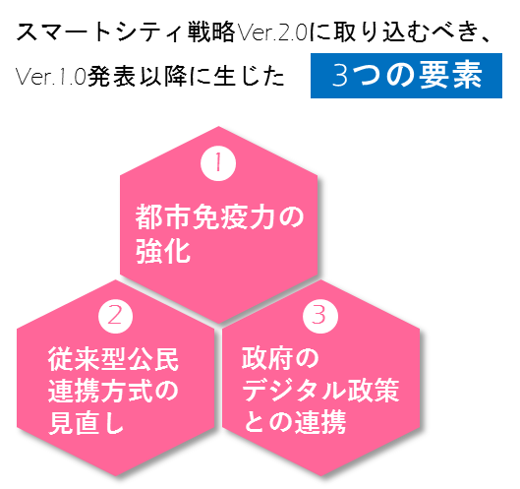
＜参考事例１＞
◆大阪スマートシティ戦略の推進（つづき） 【スマートシティ戦略部 スマートシティ戦略総務課】
【スマートシティ戦略Ver.1.0の策定】
取組み状況（つづき）
行政
DX
市町村
ICT化
・ 大阪市町村スマートシティ推進連絡会議：Gov Tech大阪（セミナー等）
・ スマートシティ戦略推進補助金
・ 市町村アドバイザー
・ 市町村データ連携プラットフォーム
スマートシティの運営を担う自治体のデジタル化
府庁の
ICT化
・ 行政手続きのオンライン化
・ ３レスの推進（はんこレス、ペーパーレス、キャッシュレス）
・ 業務のオンライン化（テレワーク／Web会議）等
基盤構築
・ 民間との連携基盤（大阪スマートシティパートナーズフォーラム）
・ 市町村との連携基盤（市町村データ連携プラットフォーム）【再掲】
・ 大学との連携（データマネジメントセンター）
・ 都市OS^{*6}の構築
スマートシティを支える基盤インフラ
【スマートシティ戦略Ver.2.0の検討】
現在、新型コロナウイルス感染症による社会経済状況の変化等を踏まえた「新たな重点施策」について検討中。今後、さらに検討を進め、「スマートシティ戦略Ver.2.0」として示す予定。
新たな重点施策
１
スマートシティ・サービスの広域化と一元化
・個々の市町村にとどまらないスマートシティ・サービス
・複数の自治体が協業できる制度改革
地方分権に適したデジタル・アーキテクチャー^{*8}「基盤は統一、機能は分散」
・政府のデジタル改革体制・デジタル庁と符合した組織改革へ
・政府のデジタル戦略と呼応し、都市OS^{*6}の共通基盤化や市町村システム標準化を推進
個人情報や行政データの効果的な活用
・コロナをきっかけとし、個人データ取り扱いに関する国民的議論を
・万博やIRに向け、国民・府民のコンセンサス醸成
社会的弱者を対象としたサービス拡充
・高齢者、学童・幼児、中小・零細企業、非正規労働者などを支援
公民共同エコシステム^{*9}によるサービス構築
・パートナーズフォーラムをn:nの協議の場に
・自治体の社会的課題解決＝民間のビジネス市場
DX
２
3つの要素
*7
３
４
５
(*6) スマートシティ実現のために、スマートシティを実現しようとする地域が共通的に活用する機能が集約され、スマートシティで導入する様々な分野のサービスの導入を容易に
させることを実現するITシステムの総称。
(*7) 災害や感染症等の危機事象発生時をはじめ、急激な経済危機など、近年増加傾向にある突発的な事象に対して柔軟かつ迅速に即応できる都市の力。
(*8) サイバー空間とフィジカル空間が融合し、高度で複雑なシステムがデジタルインフラを形作るSociety5.0時代に、社会システム全体が最適に設計されるシステム連携のため
の全体見取図。
(*9) 行政機関と民間企業が共同で社会課題の解決をめざすための持続的な連携体系のこと。
8

Slide 12









＜参考事例２＞
◆行政手続きのオンライン化（クラウドサービスの活用）
【スマートシティ戦略部 スマートシティ戦略総務課・デジタル行政推進課、商工労働部 商工労働総務課】
新型コロナウイルス感染症対策において、クラウドサービスを活用したオンライン化の取組みを実施。
【休業要請・要請外支援金システム】 ☞ コロナにより業績に影響を受けた中小企業や個人事業主に対して支援金を支給する業務をオンライン化
ポイント
①スマートシティ戦略部がシステムの構築から運用サポートまでを担当
・ 職員が概ね5日でシステム構築・運用、約15万件の申請を処理
・ オンラインによる申請手続きから申請データを一元管理できるデータベースをアジャイル方式で独自開発^{*10}
・ 運用の中で判明した課題に対する改善要望をスピーディかつ柔軟にシステム開発、反映
②RPAを活用し、煩雑な審査事務の省力化を実現
・ 不備がある申請への連絡にRPAを活用し、約1万3千件の不備連絡メールを自動作成
休業要請・要請外支援金支給までのフロー図
インターネット
クラウドサービス
登録受付
＜Webｻｲﾄ＞
審査
支払手続き
＜データ提供＞
支援金支給
申請者
大阪府
事務処理センター
（公財）大阪産業局
／金融機関
申請者
不備連絡※
＜RPA活用＞
不備発見
（参考）申請・審査状況等
申請書類到着件数：約15万件
うち不備件数：約１万3千件
※メール作成のみRPAで自動化、確認・送信は職員
※その他、病院の空き状況の共有、患者の健康観察などをオンライン化（コロナウイルス対応状況管理システム）<現在は、国の感染者等情報把握・管理システム（HER-SYS）に移行>
(*10) アジャイル開発（agile software development）とは、機能単位の小さなサイクルで、計画から設計・開発・テストまでの工程を繰り返すことにより開発を進め、
速やかにソフトウェアやシステムをリリースすることに適した（agile＝素早い・俊敏な）開発手法。
9

Slide 13

＜参考事例３＞
◆３つのレスの改革の推進 【スマートシティ戦略部 デジタル行政推進課】
スマートシティ戦略に基づき、府民の利便性向上の３つのレス（はんこレス、ペーパーレス、キャッシュレス）の改革を推進。
今後、さらに取組みを進め、行政手続きのオンライン化・デジタル化を推進し、行政サービスの改革につなげる。
【はんこレス】
府民や事業者から提出される申請書等について、押印義務見直し指針を策定し、全庁で見直しを実施。
法令等の制約のない「認印」の押印義務を令和2年度中に撤廃する。
取組状況
・法令等による制約なし 約2,000件 指針に基づき、今年度中に押印義務撤廃
・法令等による制約あり 約 500件 国の検討状況をふまえて対応
※左記のほか、文書作成者の真正性の確保等のために
「実印」を求めているものは、必要性を精査した上で
代替手法（電子認証など）を検討
【ペーパーレス】
府が主催又は庁内で実施する全ての会議、打ち合わせのペーパーレス化をめざす。
取組状況
《令和4年度》
定例的な会議のペーパーレス会議率90％、
用紙削減率 H30年度比 ▲16%をめざす
・職員の意識改革を図る「ペーパーレス会議指針」を令和2年度中に策定予定
・タブレット端末や液晶モニター等、より生産性を高めるICT環境を整備
【キャッシュレス】
施設や事務におけるキャッシュレス化について、効果検証を行いながら、さらなる充実に向けて検討する。
取組状況
◆公の施設におけるキャッシュレス 【財務部 行政経営課】
・万博記念公園（太陽の塔の事前予約）、府営駐車場、府営二色の浜公園（BBQ施設）において、キャッシュレス決済が可能
・指定管理者の選定基準に「利用料金の徴収等におけるキャッシュレス化の推進」を追加（R2.7）
◆行政サービスに係る手数料収納におけるキャッシュレス 【会計局 会計総務課】
・本庁（本館、別館及び咲洲庁舎）の手数料納付窓口において、新たにクレジットカード決済・電子マネー決済・スマートフォン決済を導入（R2.12）
◆府税の収納におけるキャッシュレス 【財務部 税務局 徴税対策課】
・自動車税（種別割）については、クレジットカードによる納税が可能。スマートフォンアプリによる納税を随時追加
10

Slide 14












＜参考事例４＞
◆ SNSを活用した相談体制の充実
若年者層の多くがSNSをコミュニケーション手段とする中、SNSを活用することにより多様な相談体制を構築。
《児童虐待防止相談》【福祉部 子ども室 家庭支援課】
家庭での不安や子育ての悩みなどを気軽に相談してもらい、児童虐待の未然防止・早期発見・早期対応を図るため、
府内在住の子ども及び保護者を対象に、大阪市・堺市と共同でLINEを活用した児童虐待防止相談を実施
（令和2年度試行実施、令和3年度より本格実施）
LINE相談員（※）による対応
大阪府在住の子ども及び保護者
【府内統一窓口】
LINE相談員による対応
管轄する児童相談所等に連絡
子ども家庭センター（大阪府）
※「臨床心理士」「公認心理師」など
の専門家
こども相談センター（大阪市）
子ども相談所（堺市）
相談
●相談
・子育ての悩み
・親子のかかわり方 等
児童相談所虐待対応ダイヤル「１８９」
※府外の相談者等には「１８９」を案内
【対応】
・助言
・市町村など関係機関を案内 等
【対応】
・安全確認 ・一時保護
・在宅指導、通所指導
・関係機関との見守り支援
・警察との連携 等
・虐待事案については、管轄
する児童相談所等へ連絡
《こころの相談》【健康医療部 保健医療室 地域保健課】
若年者層に合わせた相談窓口を構築し悩みに応じた個別支援体制の整備を図るため、また、新型コロナウイルス感染症に関する不安やストレスなどこころの健康に関する相談に応じるため、LINEを活用した相談を実施（R2.5～）
※並行して、SNSによるこころの相談事業の充実をめざし、以下の大学と新型コロナウイルスに関するSNS相談の内容を分析する共同研究を実施。
・国立大学法人京都大学こころの未来研究センター（研究期間：R2.8.7～R3.8.6）
・大阪大学・奈良先端科技術大学院大学（研究期間：R2.10.1～R3.9.30）
《教育相談》【教育庁 教育センター】
子どもを対象に、LINEを活用し、いじめ、不登校、進路などの相談を実施（平成29年度試行実施、平成30年度より本格実施）
11

Slide 15



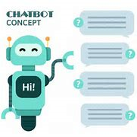
＜参考事例５＞
◆AIを活用した相談体制の充実（AIチャットボット）
・「AIチャットボット」とは、AIを活用し、文字や音声を通じて質問等のやりとりを自動的に行う「自動会話プログラム」。
・これまで、コールセンター等で対応していた問い合わせについて、AIチャットボットを活用することにより、24時間
いつでも対応可能となるなど、府民サービスの向上及び業務効率化を実現。
【導入例】
■コロナ関連府民相談におけるAIチャットボット 【スマートシティ戦略部 スマートシティ戦略総務課】
☞新型コロナウイルス感染症関連の府民からの問い合わせにおいて、 AIチャットボットによる問い合わせ対応を導入することで相談体制の充実や職員の負担軽減を図る
現 状
導入後
R3年2月
運用開始
各種相談
各種相談
FAQ
府民相談窓口
コールセンター
新型コロナ受診
相談センター
AIチャットボット
府民相談窓口
コールセンター
新型コロナ受診
相談センター
FAQ
主な課題
導入期待効果
① ピーク時には総受電件数が563件/日
② ホームページ上のFAQの項目が増加しており、
解決したい質問への到達に時間を要する
導入期待効果
① 府民の利便性が向上 ⇒24時間対応、選択肢増
② 簡易質問はAIチャットボットで完結
⇒問い合わせの減少により保健所等の負担が軽減
12

Slide 16










＜参考事例６＞
◆AI・RPA^{*4}を活用した業務の効率化 【スマートシティ戦略部 デジタル行政推進課】
【音声認識技術（AI）を活用した議事録作成】
【RPA^{*4}を活用した庁内業務の効率化】
AIによる音声認識技術を使い、議事録作成業務を効率化
（平成30年度～）
府職員がパソコン上で行っている単純な繰り返し作業をRPA^{*4}により自動化し、業務を効率化（平成30年度～）
（導入前）
・会議中に職員が発言をメモとり
・加えて後日ボイスレコーダーを
聞きながら作成
・所要時間は会議時間の3倍程度
業務名 | 業務内容
時間外集計報告業務 | システムから各職員の残業時間をデータ抽出し、Excelにて集計する業務
府立学校通知業務 | 支援学校宛通知文を作成し、メール送付する業務
予防接種実施状況照会業務 | 厚生労働省の予防接種実施状況調査における市町村の回答を集計する業務
医療費支給審査事務 | 児童福祉施設入所児童等の医療費の支払い業務（レセプト集計、台帳突合等）
決算統計に係る業務 | 決算統計に係る提出書類の根拠資料（データ）を作成する業務
オープンデータのデータ整備 | オープンデータとして公表する施設一覧データに緯度・経度情報を追加する業務
用務先の最寄駅確認 | 出張旅費申請において、用務先の最寄駅を適正に申請しているか確認する業務
不備連絡事務の自動化（コロナ支援) | 休業要請（外）支援金の申請者に対する個々の不備連絡票とメール作成を自動化
ＡＩの活用による働き方改革！
（会議における事務負担の軽減）
（導入後）
ＡＩ
② ・音声認識支援ツールによりテキスト化
・辞書登録により変換率を向上
① ・ICレコーダー等で音声を録音
・マイクにより音声認識率を向上
・ミキサーにより音声を集約
③ ・発言メモや音声データを使い、
誤変換を修正
（適している業務）
・電子化済み
・定常的に発生する業務
・判断基準が明確
・承認行為がない
（効果）
・作業時間の削減
・人為的ミスの防止
・人事異動時等の引継ぎ
の円滑化
【AI-OCRを活用した庁内業務の効率化】
AIにより手書き文字を読み取るAI-OCRの活用可能性についても検証（令和2年度）
(*4) Robotic Process Automationの略。ソフトウェアロボットによる業務自動化の取組み。人が行うパソコン上の作業手順をソフトウェアロボットに覚えさせることで、
パソコン操作を自動化することができる（再掲）。
13

Slide 17






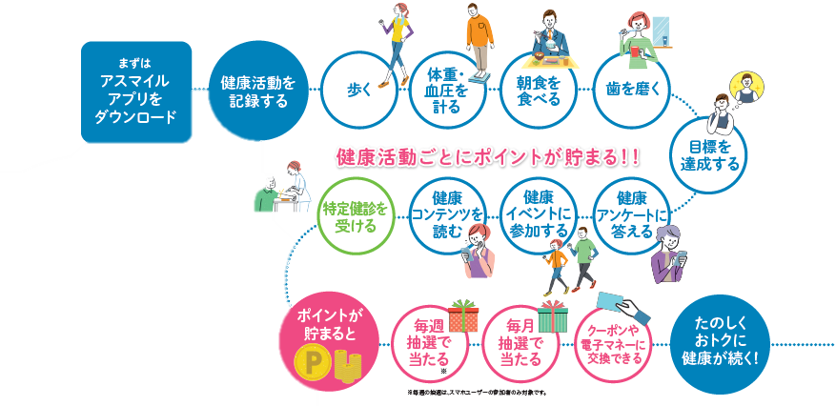




＜参考事例７＞
◆データ分析に基づいた効果的な政策立案（EBPM^{*5}）①
（大阪府健康づくり支援プラットフォーム整備等事業） 【健康医療部 国民健康保険課・健康づくり課】
【府民の主体的な健康づくりの推進とデータ分析・研究】
府民の健康づくりに対する意識の向上と実践を促すため、個人に対するインセンティブを活用した「大阪府健康づくり支援プラットフォーム整備等事業」を実施。⇒健康寿命延伸／医療費適正化へ
【事業のながれ】
①健康マイレージ事業による府民の主
体的な健康づくり
・歩数や特定健診受診等に応じて府民
にポイントを付与。
・健康マイページにて個人の健康情報
を「見える化」。
②上記の基盤を整備し、データを蓄積
・特定健診等のデータや府民の健康
行動に係るデータを蓄積。
③データ分析
大学等研究機関や企業等との連携に
より、蓄積したデータを効果的な施
策立案に役立てる。
大阪府
各種統計
令和３年度以降
市町村
大学・研究機関
データ
提供
データ
提供
○効果的な保健事業
企画
○データヘルス推進
連携
連携
PHR^{*12}データベース
○効果的な保健事業企画
○データヘルス^{*11}推進
○データ分析・研究
府民
【データ蓄積状況】（R3.1末現在）
・アスマイル登録者数
・歩数データ
・朝食データ
・身長・体重・BMIデータ
・睡眠時間データ
・歯磨きデータ
・血圧・脈拍データ
23万人
3,000万件
600万件
470万件
490万件
580万件
260万件
(*5) Evidence-Based Policy Makingの略。証拠に基づく政策立案。政策の企画をその場限りのエピソードに頼るのではなく、政策目的を明確化したうえで合理的根拠（エビデ
ンス）に基づくものとすること（再掲）。
(*11) 医療保険者が、電子的に保有された健康医療情報を活用した分析を行った上で行う、加入者の健康状態に即したより効果的・効率的な保健事業。
(*12) Personal Health Record。参加者本人の健康情報（体重・血圧・歩数等の運動データ等）のこと。
14

Slide 18
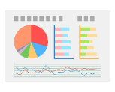


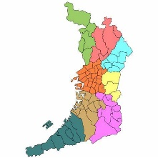





＜参考事例８＞
◆データ分析に基づいた効果的な政策立案（EBPM^{*5}）②（被保護者健康管理支援事業）
【福祉部 地域福祉推進室 社会援護課】
【データ分析に基づく生活保護受給者（被保護者）の健康管理支援】
・被保護者は健康上の課題を抱えるケースが多いと考えられることから、各福祉事務所（子ども家庭センター）は被保
護者の健康に関するデータを分析し、健康・医療の傾向・課題を把握。
・把握した被保護者の健康課題等を踏まえ、生活の質の向上及び自立支援の推進を目的とし、ケースワーカー及び保健師
により、医療と生活の両面から被保護者の健康管理を支援。ひいては、医療扶助費の適正化を図る。
※実施状況： R2.4～12「試行・準備事業」、R3.1～「義務事業」（H30.6改正生活保護法に基づく）
※子ども家庭センターの被保護者：1,737人（8町1村）（H30年度平均）
《事業の流れ》
被保護者の現状・課題をもとに、各福祉事務所の医療・健康傾向を把握し、医療・健康傾向を踏まえた
支援内容を決定
（被保護者の受診状況等のデータ（レセプト情報）及び生活・健康状況の聴取結果から、健康管理支援
対象者リストを作成）
Ⅰ. 現状課題の把握・分析
各福祉事務所の傾向を踏まえた支援内容の例
A福祉事務所
頻回受診者が多い 頻回受診の要因を確認し、適正受診に向けて医療機関等と連携した支援を実施
重複服薬者が多い 重複投薬の防止など、医薬品の適正使用に係る普及啓発
B福祉事務所
福祉事務所・保健所・町村（保健センター）等の関係機関が連携し、ケースワーカーによる健康管理支援
（健康診査の受診勧奨、医療機関の受診行動の適正化）及び保健師による保健指導を実施
Ⅱ. 健康管理支援の実施
上記関係機関による連携会議において、健康管理支援結果（データ）の効果分析を実施
上記効果分析の結果を踏まえ、今後の支援内容を決定
Ⅲ. 効果検証（支援手法の見直し）
PDCAに沿って事業を実施
(*5) Evidence-Based Policy Makingの略。証拠に基づく政策立案。政策の企画をその場限りのエピソードに頼るのではなく、政策目的を明確化したうえで合理的根拠（エビデ
ンス）に基づくものとすること（再掲）。
15

Slide 19
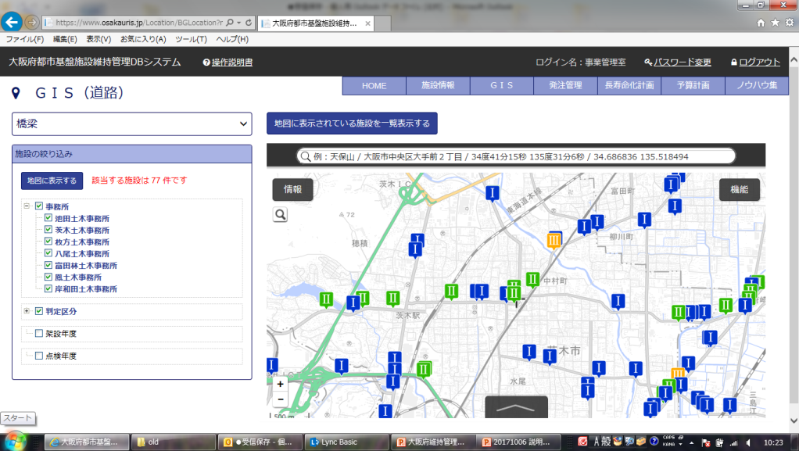


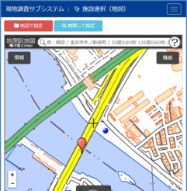
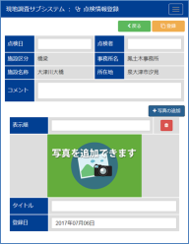
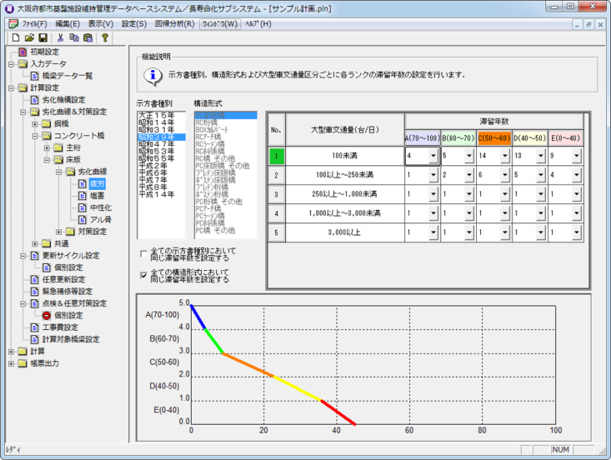
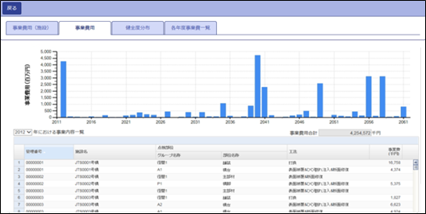
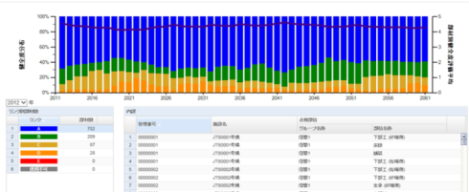
＜参考事例９＞
◆デジタル技術を活用した都市基盤施設の維持管理 【都市整備部 事業管理室】
高度経済成長期に大量かつ集中的に整備された道路や河川、港湾、公園などの都市基盤施設を良好な状態で将来世代に引き継ぐため、デジタル技術を活用し、効率的・効果的な維持管理を推進。
【大阪府都市基盤施設維持管理データベースシステム】
・各施設の点検・診断結果や補修履歴等のデータをクラウド上で蓄積・一元管理することで、災害等での庁舎被害時
のデータ喪失を防止し確実なデータ保存が可能。また、蓄積されたデータと長寿命化計画サブシステムを用い、施
設の劣化予測や補修対策の検討に活用が可能。
・府内公共団体も低コストで共同利用が可能。
《システムの概要》
共有システム
Webブラウザでは…
Webブラウザ
（共有システム）
インターネット回線を通じて、施設データ、点検・補修履歴、地図情報、
写真・図面等の閲覧等が可能
大 阪 府
市 町 村
関係機関
長寿命化計画
サブシステム
点検結果や補修履歴を基に、施設の劣化予測やライフサイクルコスト計算を行い、
最適な補修計画の立案を支援
現地調査
サブシステム
現地でタブレットを用いてシステムの閲覧ができ、タブレットで撮影した写真や
コメントを現地で共有システムに登録可能
台帳等データ作成
支援サブシステム
受注業者が点検や補修工事の成果を作成・登録
受注業者
地図上で施設の位置や健全度が確認できる
現地調査サブシステムでは…
長寿命化計画サブシステムでは…
A(70-100)
B(60-70)
C(50-60)
D(40-50)
E(0-40)
5.0
4.0
3.0
2.0
1.0
0.0
5,000
4,500
4,000
3,500
3.000
2,500
2,000
1,500
1,000
500
0
コメント登録
2011 2016 2021 2026 2031 2036 2041 2046 2051 2056 2061
現在位置
予算シミュレーションができ、予算を平準化した計画の作成ができる
写真を追加
0 20 40
健全度分布
健全度評価平均
施設位置
施設毎の劣化予測ができ、補修計画や更新計画の作成に活用することができる
100%
80%
60%
40%
20%
0%
5
4
3
2
1
0
地図上で現在位置と施設の位置が確認できる
撮影した写真やコメントを
その場で登録できる
将来的な施設の健全度の推移がグラフ化できる
2011 2016 2021 2026 2031 2036 2041 2046 2051 2056 2061
16

Slide 20
（２）効果的な情報発信
○ 府民が情報を得る手段が多様化する中、府政に関する情報発信にあたっては、発信内容や発信方法を工夫することにより、「必要な人に、必要な情報が届く」情報発信に取り組みます。
明確な基準・分かりやすい表示
・新型コロナウイルス感染拡大状況のモニタリング指標（大阪モデル）
・おおさかタイムライン防災^{*13}プロジェクト
効果的な広報媒体の選択
・ターゲティング広報の活用
企業等との連携による情報発信
・OSAKA MEIKANを通じた府政PR
・企業のネットワーク等を活用した府政PR
《具体的な取組み》
(*13) 事前防災行動計画。大規模災害の発生を前提に、防災関係機関が連携して災害時に発生する状況を予め想定し共有した上で、「いつ」「誰が」「何をするか」に着目して、
防災行動とその実施主体を時系列で整理した計画。
17

Slide 21
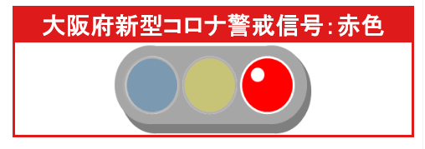
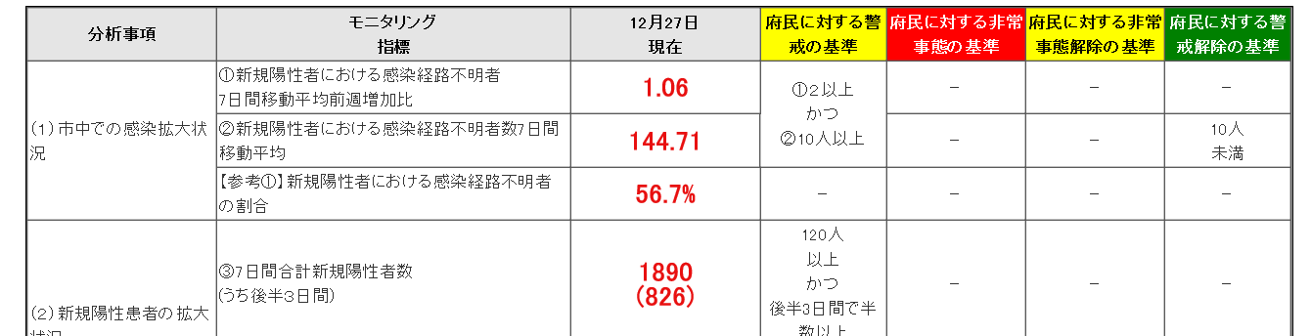
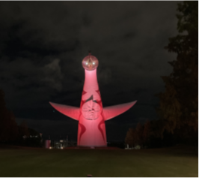
＜参考事例10＞
◆明確な基準・分かりやすい表示①
《新型コロナウイルス感染拡大状況のモニタリング指標（大阪モデル）》【健康医療部 保健医療室 感染症対策課】
・新型コロナウイルスの感染拡大・収束状況を判断するため、府独自指標・基準となる「大阪モデル」を作成し、
指標の状況を日々モニタリング、「見える化」。
・府ホームページ上で、緑色、黄色、赤色の信号機で段階を表示。
・併せて、民間事業者等のご協力を得て、府内のシンボル的な施設・建物のライトアップを実施。
◆ 客観的な指標の設定・見える化
◆ 市町村、民間事業者等の連携による情報発信
＜ライトアップ実施施設＞※大阪府で把握している施設（R2.12時点）
・アクロスプラザ八尾 ・新大阪駅前・新大阪屋外看板
・泉大津市庁舎 ・通天閣
・梅田阪急ビル ・万博記念公園 太陽の塔
・大阪・梅田「大ぴちょんくん」 ・藤井寺市庁舎
・岸和田城
18

Slide 22


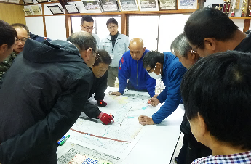
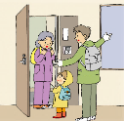

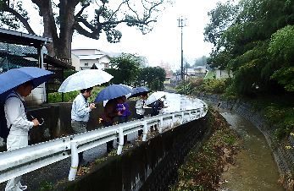
＜参考事例11＞
◆明確な基準・分かりやすい表示②
《おおさかタイムライン防災^{*13}プロジェクト》【都市整備部 河川室 河川整備課】
・「タイムライン」とは、大規模災害の発生を前提に、防災関係機関が連携して災害時に発生する状況を予め想定し
共有した上で、「いつ」「誰が」「何をするか」に着目して、防災行動とその実施主体を時系列で整理した計画。
・府では、住民の適切な避難行動に繋がる「コミュニティタイムライン」の作成を支援するため、令和2年度にタイ
ムラインの作り方を紹介するDVDを製作。引き続き、市町村の取組みを支援。
＜タイムラインの種類＞
 | 主な対象 | 主な記載内容 | 作成主体
コミュニティ（地域）タイムライン | 自治会や小学校区 | 住民や自主防災組織などの防災行動 | 市町村と地域や住民
市町村タイムライン | 市町村の区域 | 市町村の各部署の防災行動 | 市町村
広域タイムライン | 比較的大きな流域 | 大阪府や市町村、国に加え、報道機関、ライフライン事業者、鉄道事業者など多くの防災機関の防災行動 | 国や大阪府
＜策定の流れ＞
ステップ１
何を決めておかなければいけないかを話し合う
ステップ２
危険な場所や避難場所を確認
ステップ３
みんなで話し合って決めた行動項目を表にまとめる
どの道順で避難するのが正解？
事前に何をしておけば？
いつ、誰が、何を、どれだけ、どのように
しなければならないかみんなで話し合い
◆コュミニティ（地域）タイムラインのイメージ
時期 | 情報 | 防災行動
 |  | 個人 | 地域（自治会）
台風最接近の２～３日前 | 気象情報 | 事前にハザードマップを確認 非常持出袋の確認 | 地域連絡網の準備 安否確認方法の確認
台風最接近の１日前 | 気象情報 | 鉄道、バスなどの運行情報確認 非常持出袋を玄関に準備 | 要配慮者へ声掛け
台風最接近の数時間前 | 避難勧告 避難指示(緊急) | 指定緊急避難場所へ避難開始 | 指定緊急避難場所へ避難開始 要配慮者の見回り・支援の開始
台風最接近 |  | 避難が完了 | 地域全員の無事を確認
近所の要支援者に声を
かけるのはいつごろ？
どんな情報が大事なの？
自治体と地域住民が一緒に
避難路や近所の危険箇所を確認
(*13) 事前防災行動計画。大規模災害の発生を前提に、防災関係機関が連携して災害時に発生する状況を予め想定し共有した上で、「いつ」「誰が」「何をするか」に着目して、
防災行動とその実施主体を時系列で整理した計画（再掲）。
19

Slide 23
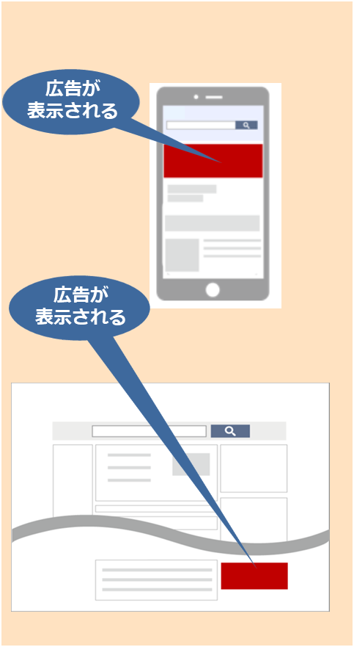
＜参考事例12＞
◆効果的な広報媒体の選択
【ターゲティング広報の活用】
≪イメージ図≫
性別
インターネット利用者の属性や閲覧履歴等に基づいて対象者を絞り込み、webサイトの一部に広告を表示するターゲティング広報を活用することによって、府政に関する情報発信の多様化を図る。
（代表的なターゲティングの種類）
年齢
種類 | 利用するデータ
行動ターゲティング型 | ユーザーの検索・閲覧履歴
属性ターゲティング型 | 年齢・性別・居住地など個人の属性
コンテンツ連動型 | ユーザーが閲覧しているサイトやアプリの内容
エリア
検索履歴
（令和2年度実施例）
対面での働きかけが困難なケースでの啓発・注意喚起等にも活用！
案件名 | ターゲットにした層
青少年に対するインターネット上での被害防止のための啓発 【青少年課】 | ・年齢・地域（大阪府域で主に活動する18歳未満の青少年、 大阪府域で主に活動する18歳以上の人（上記以外）） ・検索キーワード（パパ活、ママ活等） 等
受動喫煙防止対策 【健康づくり課】 | ・年齢（30～59歳） ・地域（大阪府域）
自殺対策 【こころの健康総合ｾﾝﾀｰ】 | ・全年齢 ・地域（大阪府域） ・検索キーワード（コロナ、自殺関連等）
薬物乱用防止啓発 【薬務課】 | ・年齢（13～29歳） ・地域（大阪府域）
入居者募集 【府住宅供給公社】 | ・年齢（主に20～40歳代） ・地域（大阪府域） ・検索キーワード（賃貸、リノベーション等）
20

Slide 24

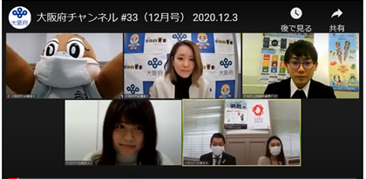
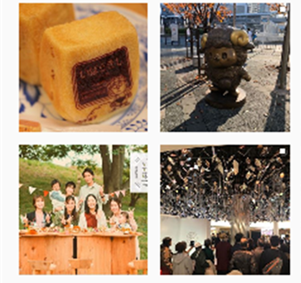
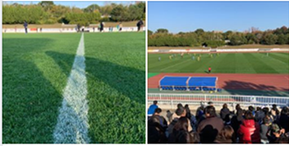


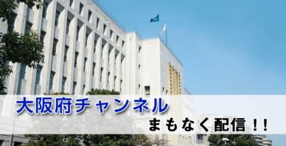
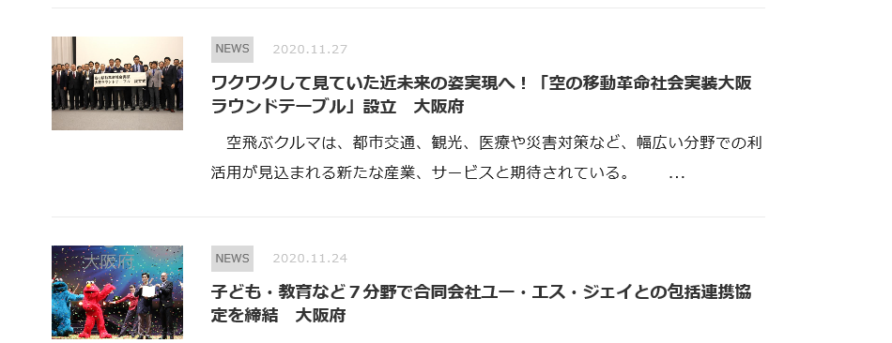
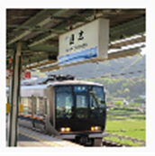
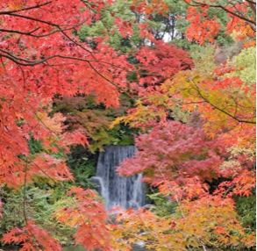
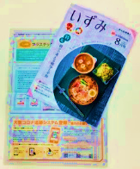
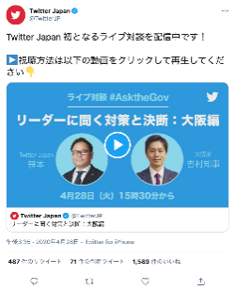
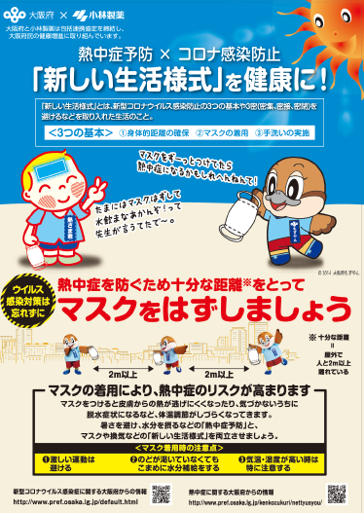
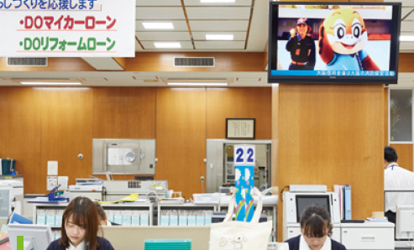
＜参考事例13＞
◆企業等との連携による情報発信 【財務部 行政経営課】
【OSAKA MEIKANを通じた府政PR】
・OSAKA MEIKAN（情報発信）：公民連携による大阪府や府内市町村の「ひと・もの・こと」の
魅力を「オール大阪」として発信する大阪愛に溢れたプロジェクト。
・OSAKA MEIKANの取組みを通じて、大阪を「知って」もらい、「来て」もらい、「住んで」もらい、
そして、大阪に住んでいる府民のみなさんに地元大阪への「誇り」をより高く持っていただくことをめざす。
大阪府チャンネル（インターネットテレビ）
OSAKA MEIKAN NEWS（ニュースメディア）
ホームページ
☞府政情報を発信する大阪府専用のインターネットテレビ番組
☞平成30年4月より 放送開始
☞毎月第1木曜日 13:30~14:45（リモート放送）
☞OSAKA MEIKANより配信 https://meikan.osaka/
☞公民連携事例や、大阪府・府内43市町村の魅力
等を掲載
☞民間のニュースサイト※とも連携し、公民連携による
新たな情報媒体として、大阪の魅力を幅広く発信
☞府や府内市町村の魅力発信動画や、著名人
からの応援メッセージ等掲載中
Instagram
Twitter
Facebook
※ライブドアニュース、スマートニュースアプリ、楽天Infoseek ほか
7サイト（R2.12現在）
【＠meikan.osaka】
ボイスメディア（OSAKA MEIKAN VoiceCh.）
☞アプリを活用し、大阪府チャンネルのハイライトを
音声でお届け（毎月第2火曜日（約10分））
【企業のネットワーク等を活用した府政PR】
企業の営業ネットワーク、機関誌、サイネージ等を活用し、府政PRを実施。
令和2年度の取組み事例
サイネージや会員等向け機関誌、顧客向け案内状への掲載
オリジナルポスターやチラシの制作・掲示・配布
FMラジオ等、企業の番組枠を活用した府政PR
SNSを活用したコロナ対応に係る知事メッセージの世界への発信
出所：Twitter
21

Slide 25
（３）より幅広い共創の仕組みづくり
○ 府民・企業・大学・市町村等多様なプレーヤーとの連携を深め、それらを束ねる「起点」となることで、より多くの社会資源が社会課題解決に振り向けられるよう取り組みます。
多様な企業との対話によるアイデア収集・市場ニーズ把握
公民連携の推進
スマートシティ分野における複数企業と府・市町村の公民共同による課題解決の仕組みづくり
市民・団体の専門知識を活かした課題解決（シビックテック^{*14}、プロボノ^{*15}による伴走型支援 等）
公共施設における民間活力の導入
民間の活躍環境の整備（企業等への実証フィールドの提供、規制緩和を通じた事業創造 等）
社会課題解決ビジネス^{*16}についての情報共有、連携・協力、創出・成長支援
民間資金の活用（民間の資金提供先との協働、ソーシャル・インパクトボンド^{*17}、クラウドファンディング^{*18} 等）
民間人材の受入
市町村とのパートナーシップの強化
《具体的な取組み》
(*14) 地域が抱える課題についてICTを活用し、市民・企業・技術者などが連携参加して解決していく取組み。
(*15) 職業上で培った専門的な知識・スキルを活かし社会貢献すること。
(*16) 社会課題の解決につながるビジネスのこと。NPOやコミュニティビジネスなどとは別に、近年は社会課題をシーズとして新たなビジネスを展開し成長する企業が増えている。
府商工労働部の産業化戦略センターでは幅広い分野においてこうした企業の創業・成長支援に取り組んでいる。
(*17) 民間活用による効果が高く効率的と想定される事業を民間事業者が実施し、行政は、あらかじめ合意した成果目標が達成された場合に、事業実施に要したコストに成果報酬
を加えて事後的に支払うもの。
(*18) インターネット上で多数の人から資金を募る仕組み。様々な理由でお金を必要としている人に対し、共感した人が一口1,000円程度からインターネットを通じて
出資する。プロジェクトを立ち上げる実行者は、個人、団体、企業、自治体など様々ある。
22

Slide 26
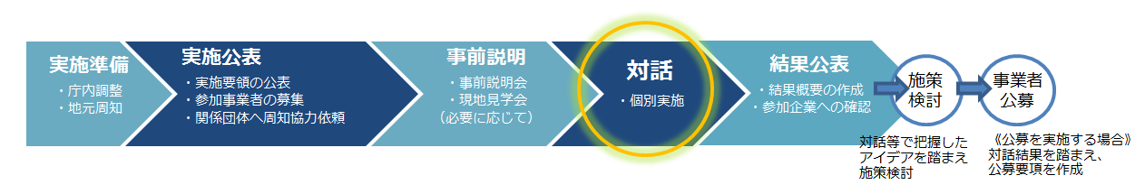
＜参考事例14＞
◆多様な企業との対話によるアイデア収集・市場ニーズ把握
【サウンディング型市場調査の実施】
企業等との「対話」により、公平性と透明性を担保しつつ、幅広く提案・意見を募る市場調査を行い、様々なアイデアや市場のニーズを把握。
《基本的な流れ》
サウンディング型市場調査
《令和2年度までの実施事例》
事業の実現可能性の検討
施設の活性化や跡地活用に係る検討
・IR事業の事業性や開発条件
・ナイトカルチャー実施のための劇場誘致
等
・旧大阪府立成人病センター跡地活用
・箕面森町土地活用
・府立花の文化園の活性化策等
・府立青少年海洋センター及びファミリー棟（海風館）の
利活用等
・府営駐車場を廃止した場合のさらなる有効活用等
・府立江之子島文化芸術創造センターと大阪府20世紀
美術コレクションの活用
・府立男女共同参画・青少年センター地下１階フロア
（一部）の有効活用
・府営東大阪春宮住宅活用用地
等
・府営公園の新たな指定管理者制度の検討
・東和薬品RACTABドーム（府立門真スポーツセン
ター）の管理運営方法の検討
・「府民の森」等の新たな管理運営方法の検討
・エディオンアリーナ大阪（府立体育会館）の管理運営
方法の検討
・農業庭園「たわわ」指定管理者制度導入の検討
等
指定管理者の募集要件の検討
詳細は、府webページ：http://www.pref.osaka.lg.jp/gyokaku/sounding/index.html
23

Slide 27
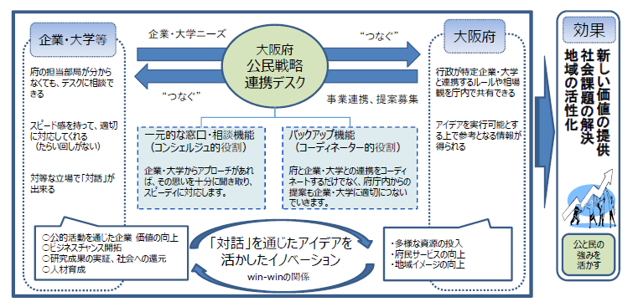
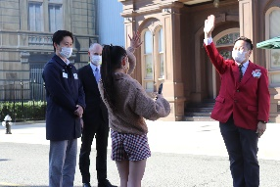
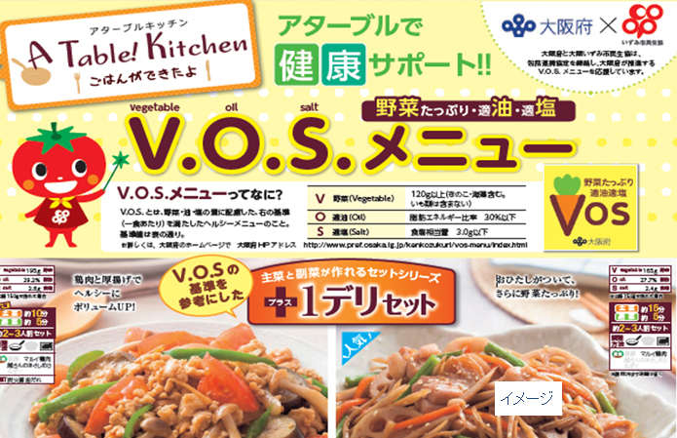
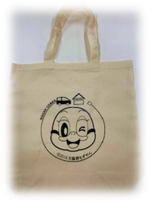
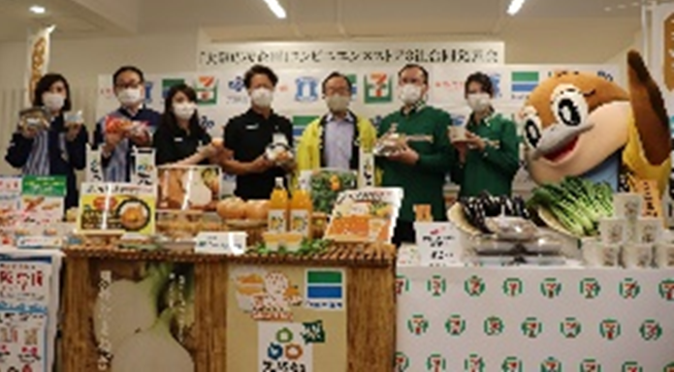
＜参考事例15＞
◆公民連携の推進（公民戦略連携デスクの取組み）【財務部 行政経営課】
企業･大学等と府庁の各担当部局を繋ぐワンストップ窓口として「公民戦略連携デスク」を設置（平成27年度～）。
目 的
取組み効果
 | 令和元年度 | 令和2年度 （R3.1末時点）
◆包括連携協定締結数 | 9件 | 5件※
◆デスクがコーディネートした 企業・大学と部局等との連携数 | 396件 | 365件
◆ネットワーク企業数（累計） | 738社 | 約800社
◆直接的効果額 (デスクが関わった取組みについて「仮に府が 直接実施した場合に必要となる金額」を試算） | 2億9,000万円 | ー (今後公表予定）
※累計数は64社4大学
令和2年度の取組み事例
子ども・教育
健 康
福 祉
環 境
事例① 英語教育支援
事例② V.O.S.メニューの普及啓発
事例③ こさえたんの販売促進
事例④ プラスチックごみの削減
英会話教材（DVD）の寄贈や
英語のコミュニ
ケーションを体験
する機会の提供
食品宅配業者と連携した、V.O.S.メニュー商品の販売や、会員向け機関誌でのレシピの紹介 等
オリジナルノベルティ（こさえたん）の制作・配布や、製品開発支援、販売協力等
「おおさかプラスチックごみゼロ宣言」に賛同し、回収したペットボトルをリサイクルしたエコバッグの制作や、マイバッグ・マイボトルの普及啓発等
三方良し
府民
行政
企業
ダイバーシティ
安全・安心
地域活性化
事例⑤ セミナーへの講師派遣
事例⑥ 避難所等へ支援
事例⑦ 大阪応援企画
府が主催する、女性活躍推進や多様な人材の活躍をテーマとしたセミナーでの講師の派遣協力等
災害時における避難所支援として、防災用パーテイションの寄贈や、停電時の給電支援
大手コンビニエンスストア3社が
そろって大阪産（もん）を使用し、
各社のオリジナル商品を開発・
販売し、生産者を応援
24

Slide 28
＜参考事例15＞
◆公民連携の推進（公民戦略連携デスクの取組み）（つづき）【財務部 行政経営課】
【公民連携の新たな展開】
《複数企業・大学との連携と協働》
◆創発ダイアログ
企業A
公民連携で解決すべき行政課題をテーマに設定し、現状や府の取組みを紹介し、複数の事業者と
ワークショップを実施。「対話」から様々なアイデアを生み出す公民連携の新たな仕組み。
大学C
企業B
共通の
ビジョン
☞ H30年度～計5回開催（各回30社程度参加）
☞ テーマ：「健康」 、「子どもの貧困」、「環境」 、「障がい者雇用」、「スマートシティ」
行政
Well‐Being OSAKA Lab の設立や、複数企業が連携したイベントやセミナー等の開催
◆Well-Being Osaka Lab
働き方改革や健康経営等に関する課題・情報を共有し、健康への機運醸成を図ることを目的に発足（H30.3）。
☞ 自治体や企業等、約200の団体が参画（R3.1時点）
☞ HPでの情報発信や、セミナーの開催など、各参画企業が主体となり、取組みを推進
《公民連携の取組みの市町村への拡大》
参考事例21を参照
公民連携の取組みを住民に近い市町村へ拡大することで、より幅広い社会課題の解決をめざす。
◆ 市町村における公民連携推進への支援
◆ 市町村との協働によるイベントや公民連携フォーラムの開催
◆ 企業や市町村との公民連携のプラットフォーム「OSAKA MEIKAN」での連携
《グローバル企業との公民連携》
外資系企業との連携を通じて、環境や人材育成等、持続可能な社会の実現に向けた取組みを進めている。
引き続き、様々なステークホルダーと共に連携の幅を広げ、大阪ならではの公民連携を世界に発信。
☞ 包括連携協定を締結している外資系企業
ネスレ日本㈱、フェイスブックジャパン㈱、合同会社ユー・エス・ジェイ、アストラゼネカ㈱、SAPジャパン㈱
25

Slide 29
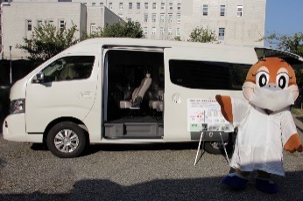
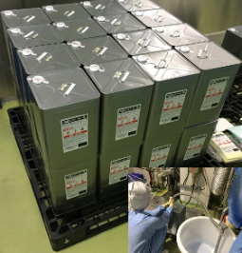
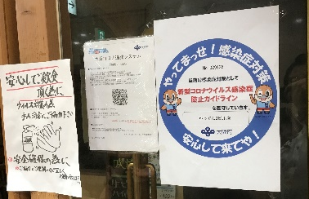
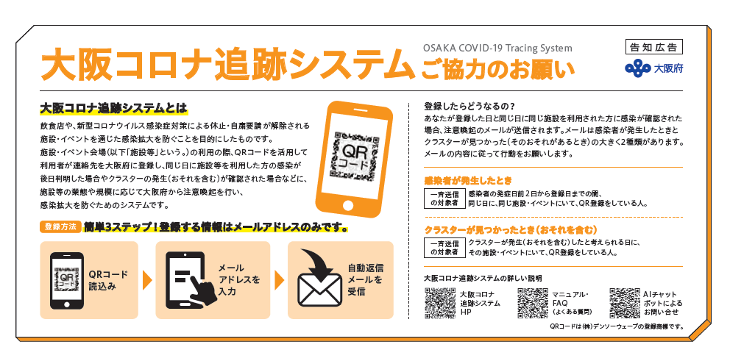
＜参考事例15＞
◆公民連携の推進（公民戦略連携デスクの取組み）（つづき）【財務部 行政経営課】
【新型コロナウイルス感染拡大防止に向けた協力】
新型コロナウイルス感染症が拡大するなか、連携企業に対する府の感染拡大防止に向けた各取組みへの協力の働きかけや、包括連携協定企業はじめ、様々な民間事業者からの医療物資支援の提案を現場のニーズとマッチング。
◆物資支援
N95マスク、フェイスシールド、ゴーグル、防護服、手指消毒用エタノール、冷却用スプレー、衛生用品、避難所用パーテイション、マスク用フィルタ、小型非常用発電機、空気清浄機、抗菌シール、飛沫防止パーテイション、サーマルカメラ、電子黒板、軽症患者搬送車両、モバイルクリニック、
飲食料品 他
◇ 軽症患者搬送車両の貸与
府と包括連携協定を締結している企業を
通じ、「新型コロナウイルス感染症軽症
患者搬送車両」を無償で貸与いただく。
◇ 消毒用アルコールの寄贈
企業自らプロジェクトチームを
立ち上げ、府内医療機関等で使
用する、手指消毒用エタノール
（約7t）を準備し、寄贈いただ
く。
軽症患者搬送用キャラバン
製造の様子（18L缶）
◆府施策等への協力
大阪コロナ追跡システム・感染防止宣言ステッカーの周知・広告協賛、新型コロナウイルス助け合い基金の周知・募金活動・寄附、大阪の人・関西の人いらっしゃいキャンペーンの周知協力、コンビニ3社大阪応援企画、新しい生活様式の啓発ポスター制作・配布、テレビ番組による大阪産（もん）プレゼント企画 他
◇大阪コロナ追跡システム等への協力
大阪コロナ追跡システムや、感染防止宣言ステッカーの
導入・利用促進にあたり、企業の会員向け機関誌への掲
載や、リーフレットの作成、対象となる取引先飲食店等
へのきめ細やかな導入サポート等、府と包括連携協定を
締結している企業・団体をはじめ、多くの企業にご協力
いただいている。
店舗での掲示の様子
企業機関誌での掲載
26

Slide 30
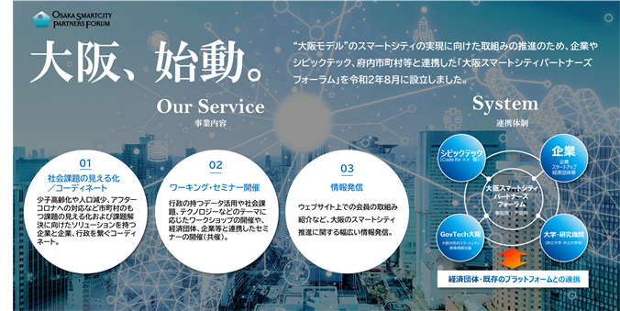

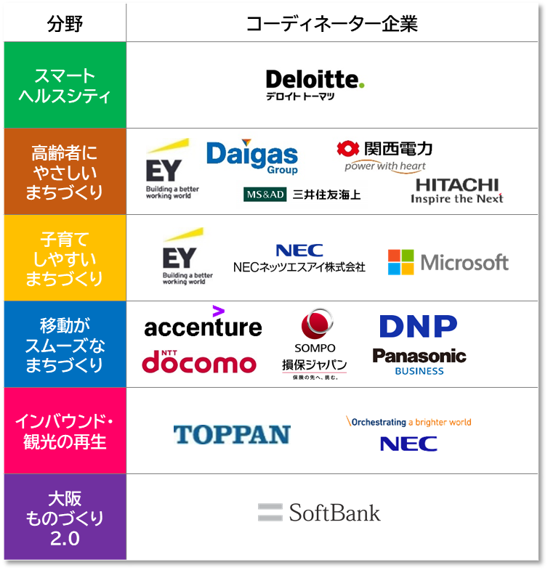
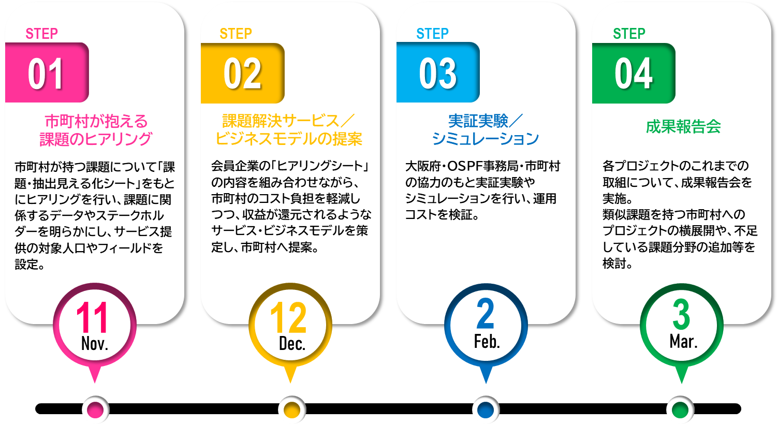
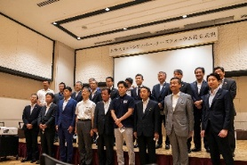
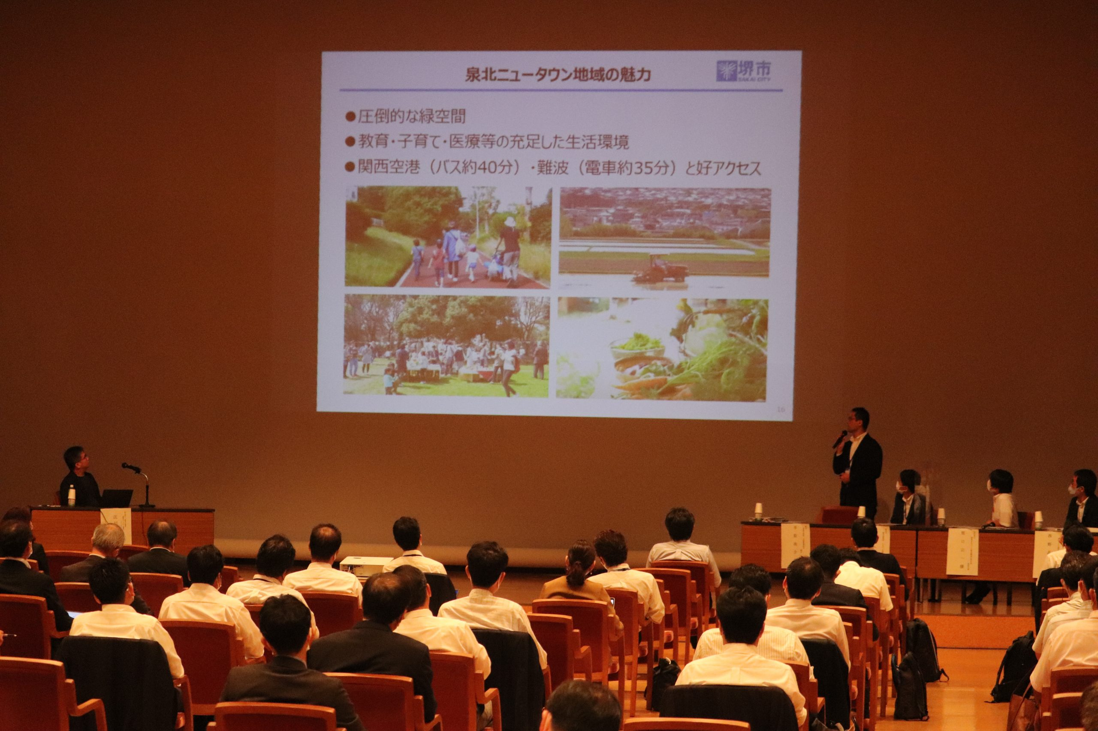
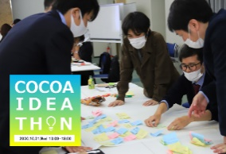
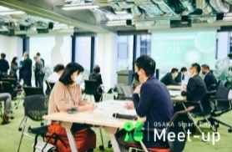
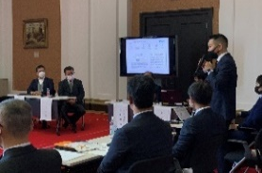
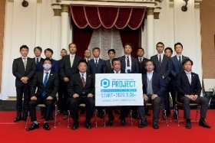
＜参考事例16＞
◆スマートシティ分野における複数企業と府・市町村の公民共同による課題解決の仕組みづくり
【スマートシティ戦略部 スマートシティ戦略総務課】
【大阪スマートシティパートナーズフォーラム】
・大阪スマートシティパートナーズフォーラムは“大阪モデル”のスマートシティ実現
に向けて、企業やシビックテック^{*14}、府内市町村、大学等と連携し、地域・社会
課題を解決していく「公民共同エコシステム^{*9}」として令和2年8月に設立。
・地域・社会課題の解決、府民のQoL向上につながる持続可能な取組みを「公
民共同」で推進。
・346企業・団体（個人会員含む）が参画 （自治体では日本最大規模）
[R3.1.15時点]。
《主な取組み》
社会課題の見える化・コーディネート
ワークショップ・セミナー開催
少子高齢化や人口減少、アフターコロナへの対応など市町村の持つ課題の見える化と課題解決に向けたソリューションを持つ企業と企業、行政を繋ぐコーディネート
行政の持つデータ活用や社会課題、テクノロジーなどのテーマに応じたワークショップ、企業等と連携したセミナー等の開催
OSAKA Smart City Meet-up
・ 市町村課題見える化ワークショップ（R2.9)
・ 高齢者にやさしいまちづくりワーキング（R2.9）
・ データ活用ワーキング「新型コロナウイルス接触確認アプリCOCOA普及
促進アイデアソン」（R2.10）
・「自治体×企業で取り組む地域課題解決 ～まちづくりのコンセプトを考える」（R3.1）
首都圏の企業等を対象に大阪府域でも高齢化の著しい泉北ニュータウン等の課題解決に向けた共同の取組みを進めることを目的としたマッチングイベントを東京にて開催（R2.10）
OSAKA Smart City Partners Forum PROJECT
市町村や民間企業との連携した取組みを通じ、「高齢者にやさしいまちづくり」「健康都市の実現」など、技術視点ではなく、市町村の視点から、ボトムアップで6つのテーマにおいて公民共同プロジェクトを開始（R2.11）
情報発信
ウェブサイト情報での会員の取組み紹介など、大阪のスマートシティ推進に関する幅広い情報発信
(*9) 行政機関と民間企業が共同で社会課題の解決をめざすための持続的な連携体系のこと（再掲）。
(*14) 地域が抱える課題についてICTを活用し、市民・企業・技術者などが連携参加して解決していく取組み（再掲）。
27

Slide 31
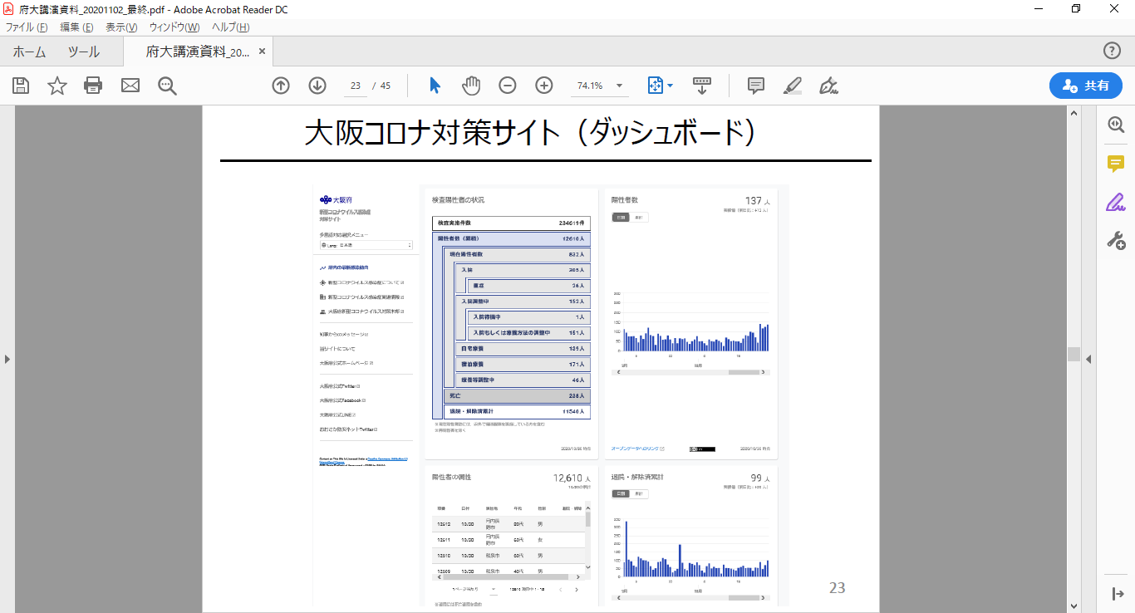
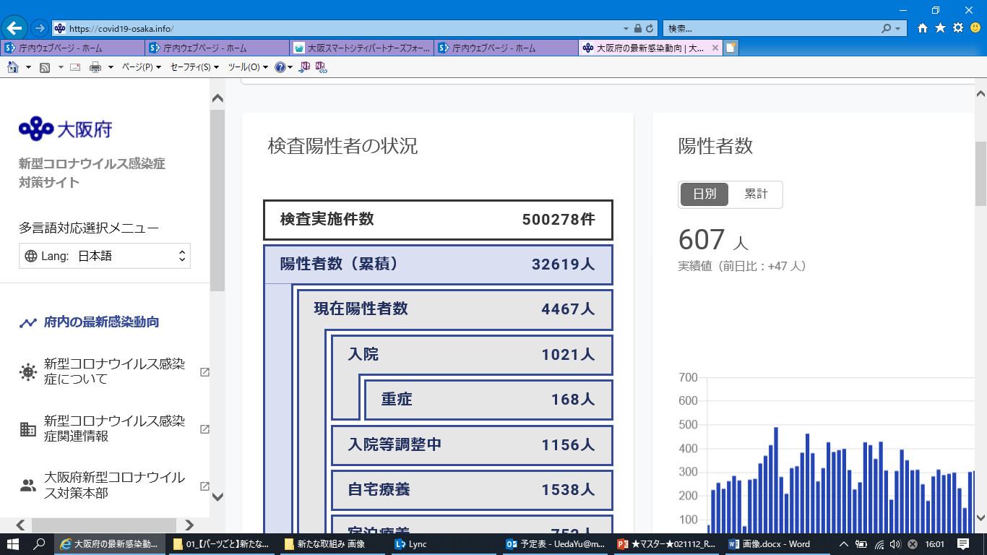









＜参考事例17＞
◆市民・団体の専門知識を活かした課題解決（シビックテック^{*14}）
【スマートシティ戦略部 スマートシティ戦略総務課】
【府民の皆さま、Code for OSAKA（CFO）のご協力による、新型コロナウイルス感染症対策サイトのバージョンアップ】
・新型コロナウイルス感染症にかかる情報を府民に分かりやすく周知することを目的に開設（R2.3）
・職員で対応していた更新作業を自動化することにより、更新タイムラグを省きタイムリーな情報提供を実現（R2.8）
・クリエイティブ・コモンズ・ライセンス^{*19}に基づき、日々の更新情報をオープンデータとして提供（R2.10）
・府民の声、CFO、外部エンジニアの提案に基づきコンテンツの拡充を実施（随時）
新型コロナウイルス感染症対策サイト
開発イメージ
大阪府
連携
多言語対応を実施 ☞ 英語・中国語（簡）・韓国語・やさしい日本語
サイト
に反映
要望
プログラム
を公開
提案
日々の更新情報をオープンデータとして提供
府 民
各地のエンジニア
府民の声、エンジニアの提案
に基づくバージョンアップを実施！
コンテンツを拡充、より見やすいサイトに随時更新
(*14) 地域が抱える課題についてICTを活用し、市民・企業・技術者などが連携参加して解決していく取組み（再掲）。
(*19) インターネット時代のための新しい著作権ルールで、作品を公開する作者が「この条件を守れば私の作品を自由に使って構いません。」という意思表示をするためのツール。
これを利用することで、作者は著作権を保持したまま作品を自由に流通させることができ、受け手はライセンス条件の範囲内で再配布やリミックスなどをすることができる。
28

Slide 32

＜参考事例18＞
◆公共施設における民間活力の導入 （府営公園のPMO等）【都市整備部 都市計画室 公園課】
さらなるにぎわいづくりと府民サービスの向上をめざして行ったサウンディング型市場調査（H29・30年度）及び事前事業提案募集（R元年度）の結果を踏まえ、公園の特性に応じてにぎわい促進につながる新たな管理運営制度の導入を検討。
新たな管理運営制度イメージ
新制度の導入候補地
PMO型指定管理 （施設整備を伴う指定管理者制度） | P-PFI型施設整備 （公募設置管理制度など）
指定期間：20年 | 事業期間：20年
PMO型指定管理
服部緑地、浜寺公園、
二色の浜公園
P-PFI型施設整備
住吉公園
新規設置した施設等とソフト事業を戦略的に実施し、収益を維持管理の向上に活用
新たに設置する施設は、公園全体の指定管理者と目標を共有しながら管理
★公園全体の利用者
サービスと魅力向上
★公園全体の指定管
理者と連携したイベ
ント等の実施により、
公園の魅力を向上
★周辺地域の活性化
スケジュール
 | R2年度 |  | R3年度 |  |  |  | R4年度 |  |  |  | R5年度
 | 10月 | 1月 | 4月 | 7月 | 10月 | 1月 | 4月 | 7月 | 10月 | 1月 | 4月～
PMO型 服部緑地 浜寺公園 二色の浜 P-PFI型 住吉公園
導入公園を決定
選定委員会
公募
選定委員会
指定管理者決定
事業者の準備期間
指定管理
開始
29

Slide 33
＜参考事例19＞
◆民間の活躍環境の整備（実証事業推進チーム大阪による企業等への実証フィールドの提供）
【商工労働部 成長産業振興室 産業創造課、政策企画部 企画室 政策課、都市整備部 事業管理室 事業企画課】
・大阪府、大阪市、大阪商工会議所では、「実証事業推進チーム大阪」を設置し、大阪における実証実験を支援。
・自動運転や空飛ぶクルマなど先端技術を活用した革新的ビジネスについて、2025年までに社会実装することをめざし、
実証実験に対する支援を積み重ね、大阪における新たなビジネス創出に取り組む。
【対象分野】
①先進的なまちづくり ②IoT、ロボットテクノロジー
③自動運転 ④ドローン ⑤AI（人工知能）
⑥ヘルスケア ⑦オープンデータ、ビッグデータ
【支援の内容】
①大阪府・市の関連施設における実証フィールドの提供
②企業間連携による民間企業保有施設における実証フィー
ルドの提供
③民間企業による実証実験を支援するサービスの提供
・リスクアセスメントサービスや保険商品
・５Gの技術検証環境の提供
事業者
実証実験の実施主体
実証フィールド希望
実証事業推進チーム大阪
必要な
費用負担
フィールド
提供
大阪府、大阪市、
大阪商工会議所で構成
（窓口：大阪商工会議所）
フィールド管理者
大阪府、大阪市、大阪商工会議所の会員企業等の
関連施設
フィールド調査・
事前協議
【令和2年度の実施状況】
◆府関連施設における実証フィールドの提供
○センサー付きLED道路灯を活用したスマートライティングによるスマートシティソリューションの実証
（実施場所）府の管理する道路 （実施期間）R2.9.1～R3.3.31
○波力発電装置の機構の効率化実証
（実施場所）府の管理する護岸 （実施期間）H31.1.25～R3.3.31
  スマートライティング
  （イメージ図）
30

Slide 34




＜参考事例20＞
◆民間資金の活用（民間の資金提供先と協働したNPO等活動支援） 【政策企画部 企画室 推進課】
・新型コロナウイルス感染症の影響で顕在化した社会課題に対し、民間の資金提供先と大阪府が協働し、NPO等の活動を支
援することで課題解決を図る事業を実施（令和2年度～）。
・令和2年度は一般財団法人村上財団の協力のもと、不安定労働者や若者の就職・居住支援や、子どもの見守り等に取り組む
NPO法人を支援。大阪府は、情報発信や府の資源活用（府営住宅の活用や府立高校との連携）など必要なサポートを実施。
・令和3年度は公募を行い、確立した支援スキームに沿ってより多くの団体を支援する予定。民間の資金とノウハウを用いた
社会課題解決の仕組みの波及に取り組む。
新しい政策手法の展開
事業スキーム
大阪府
コロナで
顕在化
した
社会的
課題
NPO
法人等
計画提案
モデル事業の評価・分析を行い
公民連携による新しい政策手法を検討
決定通知
必要なサポート
連携
課題解決
に向けた
取組み
自己調達分と
同額の資金提供
資金提供先
（村上財団）
新たな取組みを行うNPO等や
民間資金提供先を拡大
クラウドファンディングによる自己資金調達
令和2年度実績
事業名称 | 事業内容 | 事業規模
府営住宅を活用した 若者への就職・居住支援事業 （「HELLOlife」、大阪市) | コロナ禍による失業者のうち、住居を喪失した者を対象に、府営 住宅を活用し住居を確保するとともに、就職及び職場定着に向 けてきめ細やかな支援を実施。 | 10,000千円 （うち民間支援額5,000千円）
高校と連携した子ども食堂実施と 子どもを見守る活動 （「やんちゃまファミリーwith」、松原市） | 府立松原高校と連携した子ども食堂の回数増や、地域の子ども や保護者への弁当宅配・困りごとサポート活動を新たに実施。 | 10,000千円 （うち民間支援額4,000千円）
あいりん地域の不安定労働者 就職・居住支援事業 （「釜ヶ崎支援機構」、大阪市） | 若い世代の生活再建をめざして住居提供を行うとともに、孤立 を防ぎ、社会とのつながりを回復していく日常生活支援を実施。 また、大阪府が安定就労、常用雇用の促進・定着化を推進。 | 10,500千円 （うち民間支援額3,330千円）
31

Slide 35


＜参考事例21＞
◆市町村とのパートナーシップの強化
市町村の人材やノウハウが不足する分野や個々の市町村の対応では非効率な業務について、連携やサポートを行う。
《公民連携の取組みの市町村への拡大》 【財務部 行政経営課】
公民連携の取組みを住民に近い市町村へ拡大することで、より幅広い社会課題の解決をめざす。
◆市町村における公民連携推進への支援
・ 専任（担当）部署設置に向けた働きかけ ☞ 設置市：大阪市、堺市、河内長野市、豊中市、大東市、富田林市、東大阪市、八尾市、藤井寺市
・ 市町村向け公民連携研修の実施支援、市町村から公民戦略連携デスクへ研修生の受け入れ（実績：7名） 他
◆市町村との協働によるイベントや公民連携フォーラムの開催
・ 市町村情報発信担当者向けSNSセミナーの開催（フェイスブックジャパン㈱との連携）（R2.12）
・ 公民連携フォーラムの開催（R3.2)
◆企業や市町村との公民連携のプラットフォーム「OSAKA MEIKAN」での連携
・ インターネットTVの実施 ☞ 大阪市、堺市、岸和田市、富田林市、東大阪市、門真市、四條畷市 他
・ OSAKA子どもの夢応援事業 ☞ 第1回RICE FESTIVALによる子どもたちの世界記録への挑戦（R3.1） 他
《大阪府市町村データ活用プラットフォームの整備》
【スマートシティ戦略部 スマートシティ戦略総務課・デジタル行政推進課】
市町村が独自にシステムを構築することなく、データ入力など、少ない作業負担のみで、住民向けに情報発信できるアプリ等を容易に展開できるよう、府が「大阪府市町村データ活用プラットフォーム」を整備する（令和3年2月運用開始予定）。
事業スキーム
令和2年度の取組み
市町村保有データ
赤ちゃんの駅・保育施設等空き状況マップを整備
アップロード
今後も市町村の意見を踏まえ、
順次利用を拡大
大阪府市町村データ活用
プラットフォーム
▲R3.2に運用開始を予定しているアプリの画面イメージ
32

Slide 36
（４）働き方改革
○ 新型コロナウイルス感染症の感染拡大防止に向けた対応を踏まえつつ、新しい生活
様式を実践するため、テレワークのさらなる推進など柔軟な働き方の実施や、パソコン一斉シャットダウンシステムの導入など組織風土改革に取り組み、働き方改革を着実に進めます。
柔軟な働き方の実施
・テレワーク（在宅勤務）の定着
・WEB会議システムの導入
・サテライトオフィスの拡充
・時差出勤の拡大等
組織風土改革
・パソコン一斉シャットダウンシステムの導入
《具体的な取組み》
33

Slide 37


＜参考事例22＞
◆働き方改革 【総務部 人事局 企画厚生課、スマートシティ戦略部 デジタル行政推進課】
【柔軟な働き方の実施】
《テレワーク（在宅勤務）の定着》
ニューノーマル時代にふさわしい新しい生活様式を実践するため、働き方改革の取組みの一環であるテレワーク（在宅勤務）のさらなる定着化に向け、IT副業人材の活用などにより、取組みを推進。
令和2年度の取組状況
◆ 緊急テレワークシステムの運用開始（R2.6～）
クラウドサービスを利用して自宅の私物端末機から庁内ネットワークに接続し、庁内と同じような環境で
一定範囲の業務ができるシステム
☞ 最大同時接続2,500台の環境を構築
《WEB会議システムの導入》
新型コロナウイルス感染症の感染拡大防止のためにテレワークや遠隔会議の必要性が高まっていることを受け、WEB会議システムの運用を開始。令和3年度以降も引き続きWEB会議を活用し、新しい生活様式を実践。
令和2年度の取組状況
◆ 会議用10ライセンスを調達し、各部局への配付及び貸出を実施（R2.5～）
利用実績
全庁で平均405回／月、参加人数2,126人／月 （R2.10末時点）
☞ 各種審議会などにおいて遠方からのWEB参加を実現
34

Slide 38

＜参考事例22＞
◆働き方改革（つづき） 【総務部 人事局 企画厚生課、スマートシティ戦略部 デジタル行政推進課】
【柔軟な働き方の実施】（つづき）
《サテライトオフィスの拡充》
すべての職員が勤務時間を有効活用できるよう、サテライトオフィスを拡充予定。
令和2年度までの状況
・泉北サテライトオフィスの設置（H29.4～） ・三島サテライトオフィスの設置（R1.5～）
今後、大手前・咲洲庁舎内に
サテライトを新たに拡充・設置
《時差出勤の拡大等》
新型コロナウイルス感染症の感染拡大防止に向け通勤時の混雑を緩和するため設定した時差出勤について、引き続き実施するなど、柔軟で働きやすい職場環境づくりに向け取り組んでいく。
令和2年度の状況
これまでの９時15分と9時30分に加え、新たに10時（R2.2~）、８時・8時30分（R2.4~）の出勤を設定
【組織風土改革】
《パソコン一斉シャットダウンシステムの導入》
仕事のメリハリをつけるなど、効率的に業務を執⾏するため、パソコン⼀⻫シャットダウンシステムを令和3年度中に導⼊予定。
⼀⻫シャットダウンを契機として、上司と職員のコミュニケーション機会の増加を図るとともに、仕事が効率的にできているか、改善すべき点がないか、常に問題意識を持つなど、職員の意識改革を図る。
これまでの時間外勤務縮減に向けた主な取組み
◆時間外勤務の見える化 ☞ RPAを活用した「時間外管理シート」により実績をグループ内で共有、業務の平準化に役立てる
◆過重労働ゼロに向けた改善措置 ☞ 月80時間を超える職員に対し次長面談を実施
◆次世代情報システム技術の導入 ☞ AIを活用した議事録の自動作成、RPAの活用など
35

Slide 39
３ 健全で規律ある行財政運営
（１）組織運営体制
（２）財政運営
①歳入確保
②歳出改革
（３）出資法人等の改革
（４）公の施設の改革
36

Slide 40
（１）組織運営体制
◇ 自律的な改革を支える体制の構築
新たな課題に的確に対応し、最大のパフォーマンスを発揮することができるよう、求める人材を適切に確保するとともに、職員が働きやすい環境づくりを進め、女性職員を幅広い分野へ積極的に任用します。
また、再任用職員の短時間・フルタイム勤務の運用等、府庁の様々な人材を最大限活用することによ
り、必要な組織人員体制を整え、自律的な改革を進めます。
◇ 働き方改革の実現
大阪府庁版「働き方改革」を踏まえ、柔軟な働き方の浸透を図るとともに、長時間労働の是正などに一層取り組み、働く職員の心身の健康確保・ワークライフバランス・女性活躍の促進等を図ります。
◇ 令和3年度の組織体制と人員編成
府政の重要課題に適切に対応するとともに、効率的かつ効果的な行政運営を図るため、必要な組織体制の整備を行います。
人員編成については、事務事業の見直しや事務の効率化等による組織のスリム化に努めつつ、新型コロナウイルス感染症対策をはじめとする安全・安心の確保に向けた取組みや緊急かつ重要な行政需要に適切に対応していくことができるよう、重点的に人員を配置していきます。
《参考》職員数管理目標（H29.9）
平成30年度から令和4年度の職員数管理目標は、8,465人（平成29年度当初グロス職員数※）を上限とする。
（※グロス職員数＝ 常勤職員数（フルタイム再任用数含む）＋常勤換算後の短時間再任用数）
37

Slide 41
（２）財政運営
【財政規律の確保】
○ 新型コロナウイルス感染症が経済に与える影響による府税収入の減少などにより、依然として厳しい財政状況が続く中、令和3年度以降も多額の収支不足が見込まれることから、これまでの改革の取組みを継承しつつ、財政運営基本条例に基づき、将来世代に負担を先送りしないよう、健全で規律ある財政運営を行います。
《収支不足への対応》
「具体的取組み編」に掲げる歳入確保や歳出の見直しについて検討・具体化を進めるとともに、それでもなお収支不足額が生じる場合は、財政調整基金を機動的に活用したうえで、年度を通じた効果的・効率的な予算執行により対応していきます。
《減債基金積立不足額の計画的解消》
令和6年度末までの減債基金の復元完了をめざします（ただし、税収の急激な落ち込み等不測の事態が生じた場合は、柔軟に対応します）。
・ 減債基金積立不足額（令和3年度末見込み） 681億円
《財政調整基金の確保》
財政リスクの対応については、財政運営基本条例に基づく目標額（令和12年度末までに1,400億円）の確保に努めます。
・ 財政調整基金残高（令和3年度末見込み） 507億円
（注）財政再建団体転落回避のため、平成13～19年度の間に、減債基金から合計5,202億円の
借入れを実施したため、減債基金残高が積み立てておくべき額に比して不足
38

Slide 42
（２）財政運営
①歳入確保、②歳出改革
①歳入確保
府税については、課税自主権を活用した収入確保に取り組むとともに、徴収向上方策の推進に取り組みます。また、 「大阪府ファシリティマネジメント基本方針」に基づく取組みなどによる府有財産の売却や、債権、出資による権利、株式等の有効活用等を進めます。
＜主な取組み＞
■宿泊税、森林環境税、法人二税の超過課税による収入確保に取り組みます
■大阪府域地方税徴収機構の共同徴収を継続します
■元公共職業安定所敷地など府有財産の売却を進めます
②歳出改革
限られた財源や人材で最大の効果を発揮していくため、PDCAサイクルによる施策効果の高い事業への重点化や、政策実現に向けた民間との幅広い分野の連携、業務フローの点検見直しによる業務の改善と効率化などに取り組みます。
＜主な取組み＞
■ファシリティマネジメント基本方針（平成31年2月改訂）に基づき、計画的な改修（予防保全）
を着実に実施し、長寿命化により維持･更新（建替）経費の軽減･平準化を図るとともに、引き
続き、総量の最適化･有効活用に取り組みます
■地域福祉・高齢者福祉交付金のより効果的な配分方法等の検討などを行います
39

Slide 43
（３）出資法人等の改革
■ 指定出資法人
○指定出資法人（20法人）について、これまでに策定した行財政計画に基づく取組み状況や進捗状況を踏まえ、点検を実施しました。
また、孫法人（3法人）についても、出資元法人の関与の状況等を確認・点検しました。
○(一財)大阪府タウン管理財団は、財政再建プログラム（案）の方向性に基づき、令和2年4月に(公財)大阪府都市整備推進センターと
統合しました。
○引き続き、点検に基づく改革の方向性の具体化を図るとともに、「出資法人等への関与事項等を定める条例」 に基づく経営評価制度や人
的関与の必要性の点検等により、府としての法人に対する関与の見直し、法人の経営改善を進めます。
＜出資法人改革の進捗＞
廃止・統合等（24法人）
令和3年度行政経営の取組み
（20法人）
財政再建プログラム（案）H20.6
（44法人）
○廃止【3法人】
(財)大阪生涯職業教育振興協会
(財)大阪府水道サービス公社
(財)大阪府産業基盤整備協会
○廃止【2法人】/抜本的見直し(2法人)/
撤退(1法人）
・法人が行う事業を見直した結果、廃止
又は撤退する法人
・府の施策を代替している法人で、事業
精査後、事業を府で実施し、廃止する法
人
○民営化【2法人】
(株)大阪鶴見フラワーセンター
大阪外環状鉄道(株)
○統合【3法人】
(社)大阪国際ビジネス振興協会
(財)大阪がん予防検診センター
(財)大阪府タウン管理財団
○抜本的見直し【4法人】
(株)大阪国際会議場
(公財)大阪府保健医療財団
大阪府道路公社
堺泉北埠頭(株)
○民営化【2法人】
大阪府都市開発（株）
(株)大阪府食品流通Ｃ
○統合【4法人】
・類似の事業を行う法人と統合する法人
○自立化【16法人】
(財)大阪府マリーナ協会
(財)大阪府公園協会
(福)大阪府総合福祉協会
(株)大阪繊維リソースセンター
(財)大阪労働協会
大阪府職業能力開発協会
(財)アジア・太平洋人権情報センター
(財)大阪21世紀協会
(財)大阪府男女共同参画推進財団
(財)大阪府スポーツ・教育振興財団
(財)大阪国際児童文学館
(財)大阪体育協会
(財)大阪府青少年活動財団
(財)大阪府文化振興財団
(財)大阪府地域福祉推進財団
(福)大阪府障害者福祉事業団
○存続【14法人】
(公財)大阪国際平和センター
(公財)大阪府国際交流財団
(公財)千里ライフサイエンス振興財団
(公財)大阪産業局
大阪信用保証協会
(公財)西成労働福祉センター
(一財)大阪府みどり公社
(公財)大阪府漁業振興基金
(公財)大阪府都市整備推進センター
大阪モノレール(株)
大阪府土地開発公社
大阪府住宅供給公社
(公財)大阪府文化財センター
(公財)大阪府育英会
○民営化【5法人】
・事業を民営化する法人
○自立化【９法人】
・一定の自己収入を有する法人で、府の財
政的・人的関与を最小限に抑制し、自立
化を促す法人
○存続【20法人】
引き続き調整を行う法人【1法人】
※法人名称については、財政再建プログラム(案）
策定時のものとする。
40

Slide 44
（３）出資法人等の改革
■地方独立行政法人
○ 引き続き、大阪市の法人との統合等をめざします。
＜これまでの進捗状況＞
（地方独立行政法人の設置）
・ 大 学 公立大学法人大阪府立大学 ［平成17年4月設立］
・ 病 院 地方独立行政法人大阪府立病院機構 ［平成18年4月設立］
・ 研究所 地方独立行政法人大阪府立産業技術総合研究所 ［平成24年4月設立］
地方独立行政法人大阪府立環境農林水産総合研究所 ［平成24年4月設立］
（地方独立行政法人の府市共同設置）
・ 研究所 地方独立行政法人大阪健康安全基盤研究所 ［平成29年4月設立］
（府立公衆衛生研究所、市立環境科学研究所衛生部門の統合）
（府市の地方独立行政法人の統合）
・ 研究所 地方独立行政法人大阪産業技術研究所 ［平成29年4月設立］
（府立産業技術総合研究所、市立工業研究所の法人統合）
・ 大 学 公立大学法人大阪 ［平成31年4月設立］
（府立大学、市立大学の法人統合、令和4年4月大学統合による新大学設置を予定）
＜今後の新たな取組み＞
（府市の地方独立行政法人の統合）
・ 市及び府市法人と連携を図り、府立病院機構、市民病院機構の法人統合に向けて検討を進める。
（市の地方独立行政法人への合流）
・ 府市の文化施設8施設（博物館等）を一体運営するため、地方独立行政法人大阪市博物館機
構への府施設の合流について大阪市と協議を進める。
41

Slide 45
（４）公の施設の改革
○ 公の施設（71施設（府営住宅を除く）＋府営住宅308団地）について、これまでの取組みの進捗状況や社会情
勢の変化を踏まえた点検を実施し、令和3年度については、37施設について重点的に取組みを進めていきます。
○ その他の施設についても、「ファシリティマネジメント基本方針」に基づく総量最適化等の観点から、点検を行います。
＜公の施設の点検状況＞
公の施設
重点的に取組みを進める施設
○青少年海洋センター
○青少年海洋センター・ファミリー棟
○万国博覧会記念公園
○男女共同参画・青少年センター
○国際会議場
○上方演芸資料館
○江之子島文化芸術創造センター
○障がい者交流促進センター
○障がい者自立センター
○砂川厚生福祉センター
○こんごう福祉センター
○稲スポーツセンター
○大型児童館ビッグバン
○福祉情報コミュニケーションセンター
○母子・父子福祉センター
○修徳学院
○子どもライフサポートセンター
○女性自立支援センター（2寮）
○中河内救命救急センター
○労働センター
○高等職業技術専門校（4校）
○府民の森（9園地）
○金剛登山道駐車場
○花の文化園
○中央卸売市場
○港湾施設
○府営駐車場（3箇所）
○狭山池博物館
○府営公園（19公園）
○体育会館
○門真スポーツセンター
○臨海スポーツセンター
○漕艇センター
○中央図書館
○中之島図書館
○少年自然の家
○弥生文化博物館
○近つ飛鳥博物館
○近つ飛鳥風土記の丘
＋府営住宅（308団地）
※公表時点
○ 青少年海洋センター
○ 青少年海洋センター・ファミリー棟
○ 稲スポーツセンター
○ 中河内救命救急センター
○ 労働センター
○ 花の文化園
○ 府民の森（8園地）
○ 金剛登山道駐車場
○ 中央卸売市場
○ 府営公園（18公園）
○ 弥生文化博物館
○ 近つ飛鳥博物館
○ 近つ飛鳥風土記の丘
42

Slide 46
令和３年度大阪府行政経営の取組み
＜具体的取組み編＞
＜目次＞
Ⅰ 歳入確保 ・・・・・・・・・・・・・・・・・・・・・・・・・・・・・・・・・・・・・・・・・・・・・・・・・・・・・・・・
Ⅱ 歳出改革 ・・・・・・・・・・・・・・・・・・・・・・・・・・・・・・・・・・・・・・・・・・・・・・・・・・・・・・・・
Ⅲ 出資法人等の改革 ・・・・・・・・・・・・・・・・・・・・・・・・・・・・・・・・・・・・・・・・・・・・・・・・
Ⅳ 公の施設の改革 ・・・・・・・・・・・・・・・・・・・・・・・・・・・・・・・・・・・・・・・・・・・・・・・・・・・
44
49
57
72
43

Slide 47
Ⅰ 歳入確保
(ⅰ) 府税収入の確保
取組み | 対 象 | 令和2年度の取組み状況 | 令和3年度の取組み
課税自主権の活用 | 森林環境税 | 森林及び都市の緑の有する公益的機能を維持増進する環境整備のため、森林環境税を徴収。 【令和2年度最終予算：12.2億円】 | 森林及び都市の緑の有する公益的機能を維持増進する環境整備のため、森林環境税を徴収。 【令和3年度当初予算：12.1億円】
 | 宿泊税 | 観光客の受入環境整備をはじめとする大阪の観光振興の取組みを推進するため、宿泊税を徴収。 【令和2年度最終予算：2.5億円】 | 観光客の受入環境整備をはじめとする大阪の観光振興の取組みを推進するため、宿泊税を徴収。 【令和3年度当初予算：6.3億円】
 | 法人二税の超過課税 | ・道路網などの都市基盤整備や防災対策の充実といった大都市圏特有の緊急かつ膨大な財政需要に対処するため、法人府民税法人税割及び法人事業税の超過課税を引き続き実施。 【令和2年度最終予算：325億円】 ・大阪経済の成長に向けた施策を推進するため、法人府民税均等割の超過課税を引き続き実施。 【令和2年度最終予算：51億円】 | ・道路網などの都市基盤整備や防災対策の充実といった大都市圏特有の緊急かつ膨大な財政需要に対処するため、法人府民税法人税割及び法人事業税の超過課税を引き続き実施。 【令和3年度当初予算：261億円】 ・大阪経済の成長に向けた施策を推進するため、法人府民税均等割の超過課税を引き続き実施。 【令和3年度当初予算：52億円】
44

Slide 48
Ⅰ 歳入確保
(ⅰ) 府税収入の確保
取組み | 対 象 | 令和2年度の取組み状況 | 令和3年度の取組み
徴収向上方策 | 個人住民税(府民税及び市町村民税)の大阪府域地方税徴収機構における共同徴収 | 大阪府域地方税徴収機構において、令和2年度は府内35市町と共同徴収を実施。 【収入見込額：2.5億円（個人府民税）】 | 個人住民税をはじめとした地方税の税収確保を図るため、府と参加団体との間で引き続き共同徴収を推進。 【収入見込額：2.3億円（個人府民税）】
 | 課税調査の推進 | 府が自ら徴収する税目について、厳正な課税調査を推進。 【収入見込額：8.6億円】 | 府が自ら徴収する税目について、厳正な課税調査を推進。 【収入見込額：7.5億円】
45

Slide 49
Ⅰ 歳入確保
(ⅱ) 府有財産の活用・売却など
取組み | 対 象 | 令和2年度の取組み状況 | 令和3年度の取組み
府有財産の活用・売却 | 障がい者社会参加促進センター 谷町福祉センター 盲人福祉センター ITステーション | 左記4施設について、「福祉情報コミュニケーションセンター」及び「母子・父子福祉センター」として、森之宮に新施設を整備（令和2年6月オープン）。 （ITステーションは、令和元年11月に一部機能を夕陽丘高等職業技術専門校内へ移転済。） なお、旧ITステーションは、一般競争入札を行い、令和2年12月に売却【売却額：16.75億円】。 | 売却済みのITステーションを除く3施設の売却に取り組む。
 | マイドームおおさか | 平成31年4月に(公財)大阪産業振興機構と(公財)大阪市都市型産業振興センターを統合して(公財)大阪産業局が設立。中小企業支援機能の強化を図る観点から、売却も含めた最良の方法について検討を進めている。 | 中小企業支援機能の強化を図る観点から、売却も含めた最良の方法を検討していく。
 | 堺泉北埠頭上屋 | 府営上屋14棟について、順次民間に有償譲渡等ができるよう、現在の上屋利用者と協議を進めた。 | 府営上屋14棟について、順次民間に有償譲渡等ができるよう、現在の上屋利用者と協議を進める。
46

Slide 50
Ⅰ 歳入確保
(ⅱ) 府有財産の活用・売却など
取組み | 対 象 | 令和2年度の取組み状況 | 令和3年度の取組み
府有財産の活用・売却 | 府警待機宿舎 堺① 元府営和泉伯太住宅用地 | 一般競争入札により売却（令和3年1月） 【売却額： 1.26億円】 【売却額： 0.44億円】
 | 大和田川廃川堤敷 （元雇用促進住宅出来島宿舎） | 売却に向けた手続きを進めている。 | 売却に取り組む。
 | 元泉大津公共職業安定所敷地 | 売却に向けた手続きを進めている。 | 売却は、令和4年度以降の見込み。
 | 元ひらおか山荘跡 | 売却に向けた手続きを進めている。 | 売却は、令和4年度以降の見込み。
 | 府警待機宿舎 住之江① | 売却に向けた手続きを進めている。 | 売却は、令和4年度以降の見込み。
47

Slide 51
Ⅰ 歳入確保
(ⅱ) 府有財産の活用・売却など
取組み | 対 象 | 令和2年度の取組み状況 | 令和3年度の取組み
株式売却 | 株式会社大阪鶴見フラワーセンターの株式売却 | 株式売却について、引き続き検討中。なお、売却時期については、今後必要となる大規模修繕等を踏まえ、企業価値を見極めた上で判断する。 | 株式売却について、引き続き検討する。ただし、売却時期については、今後必要となる大規模修繕等を踏まえ、企業価値を見極めた上で判断する。
48

Slide 52
Ⅱ 歳出改革
事業名 | 事業概要 | 令和2年度の取組み状況 | 令和3年度の取組み
東京事務所運営費 | 大阪府施策の実現・府政の円滑な推進のために、本庁各部局と国会、政府各省庁とを結び、その連絡調整窓口としての情報収集を行うとともに、大阪府政に関する各種情報の発信を行う。 | 令和元年12月に大阪府・大阪市東京事務所に堺市東京事務所が移転し、三者による一体運営を開始。これを受け、管理運営費（事務所賃借料、光熱水費）を節減した。
市町村振興補助金 | 市町村が将来に向けて自律していくことを府として後押しするため、府内市町村の中核市移行や広域連携などの自律化に向けた体制整備及び行財政基盤を強化する取組みを支援する。 | 市町村の分権改革の取組みを支援する制度として運用し、新たな権限移譲及び広域連携体制の整備、並びに分権改革を支える行財政改革を進めた。 | 市町村における広域連携体制の整備、行財政基盤の強化等の取組みを後押しする制度としての役割を果たしているか、引き続き効果を検証していく。
地域福祉・ 高齢者福祉交付金 | 地域福祉、高齢者福祉の各分野を対象に、市町村が創意工夫を凝らし、地域の実情に沿った施策の立案、推進を行うことで、府民サービスの向上に資することを目的に交付する。 | 市町村の活用状況等を踏まえ、主な事業に係る評価指標や配分基準を設定し、市町村における統一的な指標に基づく実績数値を把握した。 | 主な事業に係る評価指標・配分基準に基づく事業評価や交付金の配分について、令和3年度から円滑に実施できるよう、引き続き市町村との調整を進める。
新子育て支援交付金 | 乳幼児医療費助成制度の再構築に伴い、市町村における医療費助成をはじめとした子育て支援施策の充実を支援するため、交付金を交付する。 | 市町村の活用状況を踏まえ、より効果的な運用となるよう交付金の配分方法等について試算を行い、見直しの方向性について検討した。 | 令和2年度の検討結果を踏まえ、 3つの配分枠に関する申請手続きの一本化を含め、交付金を活用している事業全体の効果検証が行えるような運用を検討する。
【実施事業】
・市町村への権限移譲の推進
・広域連携体制の整備
（ごみ処理の広域化に向けた連携協約の
締結 等）
・行財政改革の推進（小学校の統廃合 等）
等
49

Slide 53
Ⅱ 歳出改革
事業名 | 事業概要 | 令和2年度の取組み状況 | 令和3年度の取組み
重度障がい者在宅生活応援制度事業費 | 障がい者の自立と社会参加に向け、重度障がい者と介護する方々への在宅生活の推進とさらなる応援を目的として、重度障がい者と同居している介護者へ給付金を支給する。 | 本事業については、令和元～3年度を目途に事業効果やニーズの変化等を検証することとしていることから、当事者を取り巻く状況の変化等の把握に努めるとともに、今後の制度のあり方について検討を進めた。 | 事業効果やニーズの変化、当事者を取り巻く状況の変化等を踏まえ、今後の制度のあり方について令和3年度を目途に引き続き検討を進める。
労働相談等事業費 | 労働行政の効率的・効果的な推進、また、府民のセーフティネットとして使用者及び労働者からの労働に関する相談を受けるとともに、府内の労働組合に関する調査等を行い、労働問題をめぐるトラブルや労使紛争の未然防止、早期解決の促進を図り、労使関係の安定と働きやすい職場環境づくりを推進する。 | 労政課と総合労働事務所（南大阪センターを含む）を統合することにより機能強化を図り、働き方改革等の新たな政策課題に迅速に対応した。 また、市町村とも引き続き連携し、労働施策支援に努めた。 | 中小企業における働き方改革やワーク・ライフ・バランスの促進に取り組む。 また、市町村とも引き続き連携し、労働施策の主体的な取組みを促していく。
50

Slide 54
Ⅱ 歳出改革
事業名 | 事業概要 | 令和2年度の取組み状況 | 令和3年度の取組み
高等職業技術専門校運営費 | 新規学校卒業者及び中高年齢者等に対し基礎的な技能訓練を実施し、就職の促進を図り、産業界の要求する技能労働者の養成を図る。また、職業訓練指導員の技術指導、生活・職業指導の両面での資質向上を図るため、計画的・効率的な指導員研修を実施する。 | 就職氷河期世代の安定就労促進の観点から、年齢制限の緩和を実施した。 北大阪校・東大阪校・南大阪校においては、企業ニーズや商工会・商工会議所等の意見聴取を反映し、地域の産業人材育成拠点としての機能強化を図っている。 | 大阪府人材育成計画に基づく技術専門校の機能の充実強化を図る取組みについて、具体的な成果指標を設定し、事業効果の検証を行う。 訓練科目の見直し過程においては、企業ニーズや商工会・商工会議所等の意見聴取を反映し、地域の産業人材育成拠点としての機能強化を図る。
大阪府ものづくり支援拠点 | 大阪府内のものづくり中小企業の技術革新や活性化のため、イノベーションの創出、産学官ネットワークの構築、受発注の推進、人材育成などものづくり総合支援拠点であるものづくりビジネスセンター大阪（MOBIO）の事業運営を行う公益財団法人大阪産業局及び常設展示場等運営事業者に補助を行う。 | 令和3年度からの公益財団法人大阪産業局へのものづくり中小企業支援事業の移管に向けて、大阪府と大阪産業局との共同プロジェクト等で、ものづくり中小企業への支援を実施するとともに最適な支援の在り方を検討した。 | 共同プロジェクト等での事業実施を踏まえ、大阪産業局のノウハウや専門性を活用すべき事業を令和3年度に移管する。 今後は、大阪産業局において、移管事業や既存リソースを踏まえた本格的な中小企業支援機能強化について毎年事業計画を策定し、モニタリングも行いながら費用対効果の最大化を図っていく。
51

Slide 55
Ⅱ 歳出改革
事業名 | 事業概要 | 令和2年度の取組み状況 | 令和3年度の取組み
中小企業向け融資資金貸付金 | 様々に頑張っている府内中小企業者に対して、事業に必要な資金を融資することにより、中小企業者の健全な事業の振興及び発展を図る。 | 令和2年度当初の総融資枠は4,520億円（前年度比▲480億円）であったが、新型コロナウイルス感染症関連融資制度を創設し（総融資枠2.54兆円）、経営に影響を受ける中小企業者を支援した。 令和3年度の総融資枠等については、 融資実績及び今後の見通しを踏まえ設定した。 | 令和3年度の総融資枠は5,820億円。新型コロナウイルス感染症により経営に影響を受ける中小企業者を支援するため、新型コロナウイルス感染症関連融資制度（年1.2％固定金利）を引き続き実施。 国の制度改正に伴う融資メニューの創設や資金需要に対応するための融資枠の増減などにより、後年度の財政負担の増加が見込まれる場合は、損補割合や融資条件の見直しを行う。 融資枠については、実績等を検証し、令和4年度当初予算要求時に議論する。
狭山池博物館運営事業費 | 狭山池の「平成の大改修」に伴う埋蔵文化財調査で発掘された土木遺産を保存、展示し、後世にわかりやすく親しみやすく紹介し、府民の文化的向上を図る。 | ESCO事業のサービス継続とともに、平成30年度にとりまとめた効果的・効率的な運営方針に基づいて、他機関と連携した新たな事業の実施及び研究助成金の申請を行った。 | ESCO事業のサービスを継続するとともに、平成30年度にとりまとめた効果的・効率的な運営方針に基づき、他機関と連携した新たな事業の実施や、研究助成金の申請などを行う。 また、自主財源の確保を目的とした駐車場開設に向けて関係機関との協議を行う。
52

Slide 56
Ⅱ 歳出改革
事業名 | 事業概要 | 令和2年度の取組み状況 | 令和3年度の取組み
大阪府流域下水道事業会計繰出金 | 下水道サービスを安定的に供給するため、地方公営企業法に定める経費の負担の原則に従い、大阪府流域下水道事業会計に対して補助・出資を行う。 | 流域下水道減価償却費等に対する利用者負担（市町村負担）の設定について関連市町村との協議が整い、令和7年度から負担を開始し、令和11年度から完全負担とすることを決定した（令和2年3月）。 また、将来の人口減少を見据え、流域下水道施設の長期的な整備方針である「大阪湾流域別下水道整備総合計画」（流総計画）の見直しに併せて今後の事業規模を検討し、将来投資の負担軽減を図る。令和2年度は上記計画の改訂に向け、国・関係府県による勉強会を実施した。 なお、検討期間中も老朽化した施設は適切な規模での改築・長寿命化を進めた。 | 流総計画の改訂では、今後本格化する協議に向けた基礎資料準備に着手する。 引き続き、検討期間中の適切な規模での改築・長寿命化を進めるとともに、施設の効率的運転による電力削減など維持管理コストの縮減に取り組む。
密集住宅市街地整備促進事業費 | 地震時等に大きな被害が想定される密集市街地の防災性の向上や住環境の改善のため、道路・公園などの地区公共施設の整備、老朽建築物の除却等を行う市に対し補助を行う。 | 市整備アクションプログラムに基づく密集市街地解消に向けた市の取組みに対し、補助を行った。 また、国の住生活基本計画の見直しの方向性（令和2年10月）を踏まえ、事業期間の検討を行うとともに、令和3年度以降の府密集市街地整備方針の改定（令和3年3月公表予定）及び市整備アクションプログラムの策定支援を行った。 | 令和6年度以降の事業実施について、「当面の財政運営の取組み（案）(平成28年10月)」での議論を踏まえ、令和5年度までに、事業主体である市に対する支援手法の抜本的見直しを検討する。
53

Slide 57
Ⅱ 歳出改革
事業名 | 事業概要 | 令和2年度の取組み状況 | 令和3年度の取組み
府立高等学校再編整備事業費 | 府立高等学校の再編整備を推進する。 | 工科高校や国際関係学科の改編等のため、実習用設備の調達や改編内容のPRリーフレット作成など、必要不可欠な事業を実施している。 | 閉校により生じる財源の範囲内で再編整備（学科の⾒直し等）に必要不可⽋な事業のみを実施する。なお、閉校により生じる財源は将来的なものであり、不確実性が存在することから、事業の実施にあたっては、⼀定の⾒込みを精査したうえで判断を⾏う。
障がいのある生徒の高校生活支援事業費 | 障がいのある生徒の高校生活を支援するため、エキスパート支援員・学校生活支援員等を府立高等学校に配置する。 | 他府県の水準や国の動き等も踏まえ、持続可能な制度となるよう事業のあり方を見直している。 | 事業費のうち高校へのスクールカウンセラーの配置経費の一部が、国庫補助（1/3）の対象であることが確認できたため、令和3年度事業から同補助金を申請・活用予定。 引き続き、他府県の水準や国の動き等も踏まえ、持続可能な制度となるよう事業のあり方を見直す。
私立高等学校等振興助成費 | 教育条件の維持向上、保護者負担の軽減及び経営の健全化を図り、私立学校の健全な発展に資する。 | 私立学校振興助成法等に基づき助成を行った。 また、本事業の効果や見直した場合の影響等の把握に努めた。 | 財政再建プログラム（案）等の方向性を踏まえ、事業効果や見直した場合の影響の把握に努めるなど、引き続き、検討を行う。
54

Slide 58
Ⅱ 歳出改革
事業名 | 事業概要 | 令和2年度の取組み状況 | 令和3年度の取組み
私立幼稚園振興助成費 | 教育条件の維持向上､ 保護者負担の軽減及び経営の健全化を図り、私立幼稚園の健全な発展に資する。 | 私立学校振興助成法等に基づき助成を行った。 また、本事業の効果や見直した場合の影響等の把握に努めた。 預かり保育事業については、保護者に対してアンケートを行い、保育ニーズに即した補助制度を検討した。 | 財政再建プログラム（案）等の方向性を踏まえ、事業効果や見直した場合の影響の把握に努めるなど、引き続き、検討を行う。 預かり保育事業については、より多様な保育ニーズに対応する補助制度に再構築する。
私立専修学校等振興助成費 | 教育条件の維持向上、修学上の経済的負担の軽減及び経営の健全化を図り、私立専修学校及び私立外国人学校の健全な発達に資する。 | 私立学校振興助成法等に基づき助成を行った。 また、本事業の効果や見直した場合の影響等の把握に努めた。 | 財政再建プログラム（案）等の方向性を踏まえ、事業効果や見直した場合の影響の把握に努めるなど、引き続き、検討を行う。
私立学校耐震化緊急対策事業費補助金 | 私立学校施設の耐震化を促進するため補助事業を実施する。 | 平成30年度までであった本事業は、大阪北部地震の被害状況や今後高い確率で発生する南海トラフ地震を勘案し、令和2年度までの間、引き続き実施した。
55

Slide 59
Ⅱ 歳出改革
事業名 | 事業概要 | 令和2年度の取組み状況 | 令和3年度の取組み
交通安全施設等整備事業費 | 交通事故が多発している道路等について、信号機、道路標識、交通管制センター等の交通安全施設を計画的に整備することで、交通環境の改善を行い、交通事故の防止を図り、交通の円滑化に資する。 | 交通安全施設を計画的に整備した。 | ファシリティマネジメントの観点や耐用年数超過状況等を総合的に勘案しつつ、適正な事業規模を判断する。
警察職員待機宿舎整備事業費 | 大阪府警察職員待機宿舎は、大規模災害等の発生時において、大量の警察力を迅速に動員し、初動措置を行うための体制を確立するために、警察職員を集団的に居住させる施設であるが、大阪府警察待機宿舎整備基本計画に基づき、老朽及び狭隘化が著しい宿舎の解消と整理統廃合を実施し、効果的な整備を図る。 | 計画に基づき、老朽及び狭隘化が著しい宿舎の解消と整理統廃合を実施した。 | 大規模災害等の発生時における初動措置を行う体制（集団警察力）の維持に取り組み、必要に応じて計画の検証・見直しを検討する。
56

Slide 60
Ⅲ 出資法人等の改革
（ⅰ） 今後の方向性 【 民営化 】
法人名 | 令和2年度大阪府行政経営の取組みでの方向性 | 経過・現状・課題 | 今後の方向性
（株）大阪鶴見フラワー センター | ○民営化 ・累積赤字解消後に府保有の株式を売却 ・ただし、売却時期については、今後必要とな る大規模修繕等を踏まえ、企業価値を見極 めた上で判断する | 【経過・現状】 ○平成27年度末に累積赤字は解消 ○府保有の株式の売却について検討を 進めている ○令和元年9月に『中期経営計画(2019 年度～2023年度)』を策定 ・市場の活性化、施設の改修に向けた 取組みの推進 ・単年度黒字の維持 ○令和元年度は、新型コロナウイルスの影 響による花き需要の落込み等により、当 期純損失（△22,023千円）が発生 【課 題】 ○ 収支改善に向けた取組み ・市場の活性化に向けた取組み等による 収益の向上 ○ 民営化に向けた条件整備 ・施設の老朽化に伴う大規模修繕、設備 更新等への対応 ・市場建設時に導入した国庫補助金の返 還について、国と協議が必要 ・市場運営を支える卸売業者や仲卸業者等の理解・協力 など （参考） ○大阪府・大阪市の出資割合 ・大阪府：25.5％ ・大阪市：25.5％ | ○民営化 ・累積赤字解消後に府保有の株式を売却 ・ただし、売却時期については、今後必要とな る大規模修繕等を踏まえ、企業価値を見極 めた上で判断する
57

Slide 61
Ⅲ 出資法人等の改革
法人名 | 令和2年度大阪府行政経営の取組みでの方向性 | 経過・現状・課題 | 今後の方向性
大阪外環状鉄道（株） | ○民営化 ・残事業完了後、株式の一部売却により資本的関与を見直すとともに、府派遣職員についてもその時点で引き揚げる ・残事業完了後の法人の関与のあり方について検討を進める | 【経過・現状】 ○事業計画に基づき、平成30年度末に全 線開業 ○開業後、令和2年度末まで家屋補償及 び環境アセス対応等の残事業を実施 ○残事業完了後は、府の人的関与を終了 するとともに、府派遣職員についても引き 揚げ予定 ○また、輸送の安全管理及び借入金の着 実な償還をミッションとする管理会社に移 行 | ○民営化 ・資本的関与について、借入金の完済時に 株式の売却が行えるよう見直しを進める
58

Slide 62
Ⅲ 出資法人等の改革
（ⅱ） 今後の方向性 【 抜本的見直し 】
法人名 | 令和2年度大阪府行政経営の取組みでの方向性 | 経過・現状・課題 | 今後の方向性
（株）大阪国際会議場 | ○抜本的見直し ・府の法人に対する関与のあり方については、今後の施設のあり方とあわせ、その具体的な方向性を検討する | 【経過・現状】 ○平成30年12月、府立国際会議場の次期指定管理者に、公募により法人を指定 ＜指定期間＞令和元年度～令和10年度 ○指定管理者公募時の提案内容 ・府納付金7.5億円、維持修繕1億円、設備等の機能向上1億円を毎年度支出 ・国際会議誘致目標については、令和5年度に70件 ○経営状況 令和元年度の決算において、新型コロナウイルスの影響を受けたものの、最終利益は4年連続の黒字となった 【課 題】 ○府立国際会議場の今後のあり方については、継続協議とし、IRの開業や万博終了後の利用状況等を見極めて判断することとしており、施設のあり方についての検討結果が法人運営及び法人に対する関与のあり方にも影響を及ぼす ○新型コロナウイルスの影響下においては、安全な開催を前提に、積極的な催事の誘致及びコストの削減に取り組むことが必要 | ○抜本的見直し ・府の法人に対する関与のあり方については、今後の施設のあり方とあわせ、その具体的な方向性を検討する
59

Slide 63
Ⅲ 出資法人等の改革
法人名 | 令和2年度大阪府行政経営の取組みでの方向性 | 経過・現状・課題 | 今後の方向性
（公財）大阪府保健医療財団 | ○抜本的見直し ・第2期中期経営計画期間中にがん予防検診事業における収支バランスの均衡を図り、自立化を進める | 【経過・現状】 ○平成29年4月から、中河内救命救急セ ンターの指定管理運営は、当該法人から (地独)市立東大阪医療センターへ変更 ○また、府補助事業(車検診事業)について も平成28年度末で終了 ○平成29年6月に策定した『第2期中期 経営計画(H29～H33年度)』について は、平成30年度決算状況と同計画との 乖離や計画していなかった健診システムの 更新に伴う費用の増加に対応するため、 令和元年6月に中間見直しを実施 ○令和元年度がん予防検診事業の状況と しては、中間見直し後の中期経営計画 に基づき、収支改善の取組みを進めた 結果、がん予防検診事業会計の正味 財産増減額は、目標△24百万円に対 し実績1百万円となり、目標を上回った 【課 題】 ○第2期中期経営計画の進捗状況を把握 し、今後、計画との乖離が見られる場合は 速やかに改善に取り組むことが必要 | ○抜本的見直し ・第2期中期経営計画期間中にがん予防検診事業における収支バランスの均衡を図り、自立化を進める
60

Slide 64
Ⅲ 出資法人等の改革
法人名 | 令和2年度大阪府行政経営の取組みでの方向性 | 経過・現状・課題 | 今後の方向性
大阪府道路公社 | ○抜本的見直し ・引き続き、利用促進、経費節減による収支改善に取組むなど、建設費の計画的な償還 に努める ・利用者の視点に立った近畿圏高速道路の料金体系一元化の実現に向け、検討がすすめられる新御堂筋の機能強化の内容も踏まえ、箕面有料道路の高速道路会社への早期移管をめざす ・また、路線移管後の公社のあり方について、 検討を進める | 【経過・現状】 ○収支改善の取組みを推進 ・「公社経営改善方針」(平成23年度策定)に基づき、維持管理費の縮減を図るなどの収支改善に取り組んでいる ・平成28年度に経営改善に関する新たな取組みをとりまとめ ・鳥飼仁和寺大橋の料金徴収期間を10 年延長(平成29年2月→令和9年2月） ○近畿圏高速道路の料金体系一元化及び堺泉北、南阪奈、第二阪奈有料道路の路線移管に関する方針が決定 ・堺泉北、南阪奈は平成30年4月1日に、 第二阪奈は平成31年4月1日にNEXCO 西日本へ移管 ・当該路線の料金体系一元化は移管時に 実施 ○路線移管による移管額の受入れにより、 令和元年度当初に借入金が実質ゼロ ○今後は建設費を計画的に償還 ○箕面有料道路の路線移管の調整状況 ・接続する新名神との連続利用が想定ほど伸びず、NEXCO西日本が一体的に管理し、シームレスな料金体系とすることの必要性やメリットが十分とは言えないことから、国との合意に至っていない ・一方、箕面有料道路と接続する新御堂筋は、慢性的な渋滞の発生に加え、高速道路をつなぐ南北軸の強化等の観点から、抜本的機能強化が必要であると、府と国での協議の中で共通認識を得ている ・新御堂筋を機能強化することで、渋滞解消や円滑な交通流が確保され、新名神高速道路と箕面有料道路の連続利用がより一層促進されると想定することから、先ずは新御堂筋の機能強化について府と関係者が検討を進めている 【課 題】 ○建設費の計画的な償還 ○路線移管の推進 | ○抜本的見直し ・引き続き、利用促進、経費節減による収支改善に取り組むなど、建設費の計画的な償還に努める ・利用者の視点に立った近畿圏高速道路の料金体系一元化の実現に向け、検討が進められる新御堂筋の機能強化の内容も踏まえ、箕面有料道路の高速道路会社への早期移管をめざす ・また、路線移管後の公社のあり方について、 検討を進める
61

Slide 65
Ⅲ 出資法人等の改革
法人名 | 令和2年度大阪府行政経営の取組みでの方向性 | 経過・現状・課題 | 今後の方向性
堺泉北埠頭（株） | ○抜本的見直し ・阪神国際港湾(株)との経営統合をめざす ・経営統合を見据え、法人として収益性の向上、安定的な経営の維持や事業展開を引き続き行う | 【経過・現状】 ○平成24年度に府市統合本部会議、 戦略本部会議で基本的方向性を決定 ・府市港湾事業の統合 ・大阪港埠頭(株)と神戸港埠頭(株)の経 営統合後に、堺泉北埠頭(株)との経営統合 をめざす ・在来埠頭を含め府直営部分について、 可能なところから管理運営を委ねることで、 港湾運営会社指定に向け、運営ノウハウ の蓄積を図る ○平成26年10月、大阪港埠頭(株)と神戸 港埠頭(株)の経営統合により、阪神国際 港湾(株)設立 ○平成27年12月、府から港湾運営会社の 指定を受け、28年4月より助松地区及び汐見地区のｺﾝﾃﾅ、ﾌｪﾘｰ、RORO埠頭において港湾運営を開始 ○平成30年4月より、府から一部の府営上 屋について事業移管を受け、既存の自社 上屋と併せ上屋の一元管理を実施 ○令和2年10月、港湾管理の一元化に向 け、府市の港湾局の事務組織を統合した 大阪港湾局が業務を開始 【課 題】 ○安定的な利益の確保 ○老朽化した施設等の計画的な更新・修繕 | ○抜本的見直し ・阪神国際港湾(株)との経営統合をめざす ・経営統合を見据え、法人としての収益性の向上、安定的な経営の維持や事業展開を引き続き行う
62

Slide 66
Ⅲ 出資法人等の改革
（ⅲ）今後の方向性 【 存 続 】
法人名 | 令和2年度大阪府行政経営の取組みでの方向性 | 経過・現状・課題 | 今後の方向性
（公財）大阪府国際交流財団 | ○存続 ・『新中期経営計画(H30～H34年度)』に 基づき、重点化する事業と推進体制の強化、 収入の確保に努める ・2022年度にPDCAによる再検証を実施 | 【経過・現状】 ○平成24年度に公益財団法人に移行し た際の定款で、存続期間を令和4年3月 末と規定 ○来阪外客数の急増等による府の国際化 施策を取り巻く環境の変化に対応できるよ う財団を存続させることを決定 ・事業について、よりきめ細かな外国人相 談や的確な災害時の支援、さらに語学ボ ランティア確保などに向けた重点化を図る ○平成29年3月に定款を変更し、存続 期間の規定を削除 ○平成30年9月及び12月に法人より特 定資産の一部(約5.64億円)を府に寄附 ○新中期経営計画について、事業の実施 状況及び収支状況等を踏まえ、令和2 年度末までに中間見直しを実施予定 | ○存続 ・新中期経営計画に基づき、重点化する事業 と推進体制の強化、収入の確保に努める ・令和4年度にPDCAによる再検証を実施
63

Slide 67
Ⅲ 出資法人等の改革
法人名 | 令和2年度大阪府行政経営の取組みでの方向性 | 経過・現状・課題 | 今後の方向性
（公財）大阪産業局 | ○存続 ・令和3年度に向け、中小企業支援機能の強化を図る取組みについて検討を進める | 【経過・現状】 ○平成31年4月に(公財)大阪市都市型産 業振興センターと統合 ○統合を機に、相談機能のワンストップ化や 府事業の一部移管等を実施 ○令和3年度からの中小企業支援機能を強 化を検討 ・既存事業を再編し、府市事業のさらなる 移管を予定 ・新たな交付金制度の創設や府職員の 派遣、成果に着目したモニタリング手法の 創設等を予定 | 〇存続 ・大阪府［政策立案機能］と(公財)大阪産 業局［事業実施］の役割分担のもと、支援 機関連携の中核を担い、中小企業支援機能 を強化
64

Slide 68
Ⅲ 出資法人等の改革
法人名 | 令和2年度大阪府行政経営の取組みでの方向性 | 経過・現状・課題 | 今後の方向性
（公財）大阪府都市整備推進センター | ○存続 ・令和2年4月に(一財)大阪府タウン管理財団と統合を予定 | 【経過・現状】 ○運営補助金については、平成21年度か ら廃止 ○駐車場運営事業については、民間開放 に伴う入札へ積極的に参加し、収益の確 保に努めている ・平成29年度 311,735千円 ・平成30年度 333,926千円 ・令和元年度 347,154千円 ○令和2年4月1日付けで、(一財)大阪府 タウン管理財団と統合 ○法人統合を踏まえ、新たな中期経営計 画(令和3年度～7年度)を策定予定 | ○存続 ・府や市町村との連携により様々な都市的課 題の解決に貢献する「まちづくりの総合コー ディネート財団」として事業を継続する
65

Slide 69
Ⅲ 出資法人等の改革
法人名 | 令和2年度大阪府行政経営の取組みでの方向性 | 経過・現状・課題 | 今後の方向性
大阪モノレール（株） ※令和2年6月1日に 大阪高速鉄道（株） から社名変更 | ○存続 ・新たに策定予定の中期経営計画に基づき、引き続き「安全・安定輸送の確保」を第一に、安定した需要確保、経営基盤の強化に努める ・令和11年の延伸区間開業に向け、府と緊密に連携して事業を進める | 【経過・現状】 ○平成28年1月 府が門真市駅以南の延 伸について事業化を決定 〈事業スケジュール(予定)〉 ・平成30年度 都市計画決定、軌道法特許取得 ・令和元年度 都市計画事業認可 ・令和2年度 工事施行認可、延伸工事着手 ・令和11年 開業目標 ○開業から30年が経過し、施設・設備が 老朽化 ○大阪府北部地震大阪モノレール被災検 証委員会における検証結果を踏まえた計 画的な設備投資・修繕の実施や、沿線 開発等による利用客の増加等を踏まえ、 新たに中期経営計画を策定 ○車庫用地については、令和2年3月に 大阪府から購入 【課 題】 ○延伸事業の着実な推進 ○計画的な設備投資の実施 ○コロナ禍による輸送人員の減少と、 それに伴う収益悪化 | ○存続 ・コロナ禍による影響を踏まえつつ、中期経営 計画(2020～2024)に基づき、引き続 き「安全・安定輸送の確保」を第一に、安定 した需要確保、経営基盤の強化に努める ・令和11年の延伸区間開業に向け、府と緊 密に連携して事業を進める
66

Slide 70
Ⅲ 出資法人等の改革
法人名 | 令和2年度大阪府行政経営の取組みでの方向性 | 経過・現状・課題 | 今後の方向性
大阪府土地開発公社 | ○存続 ・長期保有資産については、令和4年度末に解消する見込みであり、計画的な解消に努める ・府の用地取得規模が一定程度縮小する(公社を活用せず府の用地取得体制のみで実施できる規模)までは、公社を活用した用地取得体制を維持する | 【経過・現状】 ○平成15年度、府が「長期保有資産解消 計画」を策定 ・629億円(計画策定時)の長期保有資 産を令和4年度までに解消 ○計画に基づき長期保有資産を縮減 ・令和元年度末(実績)：3億円 ・令和4年度末の解消を目標としてきたが、 事業進捗や関係機関との調整状況を 踏まえ、改めて精査した結果、令和2年 度末に解消する見込み ○平成30年3月に、公社のあり方について、 府の用地取得規模が一定程度縮小する (公社を活用せず府の用地取得体制のみ で実施できる規模)までは、公社を活用した 用地取得体制を維持するとし、次期大阪 府都市整備中期計画(案)が策定(令和 2年度末予定)された段階で、事業量に 対応した公社の組織規模及び存続期間を 判断することとした ○次期大阪府都市整備中期計画(案)の 計画期間中においては、現在の組織規模 での活用が必要となる事業量が継続する 見込みであることを確認 | ○存続 ・長期保有資産については、令和2年度末に解消する見込みであり、今後も引き続き新規取得した用地の計画的な処分に努める ・府の用地取得規模が一定程度縮小する(公社を活用せず府の用地取得体制のみで実施できる規模)までは、公社を活用した用地取得体制を維持する
67

Slide 71
Ⅲ 出資法人等の改革
法人名 | 令和2年度大阪府行政経営の取組みでの方向性 | 経過・現状・課題 | 今後の方向性
（公財）大阪府文化財センター | ○存続 ・大阪府の文化施設の合流について、大阪市と協議を進める | 【経過・現状】 ○平成31年4月1日、大阪市が(地独) 大阪市博物館機構(大阪歴史博物館・東洋陶磁美術館・市立美術館・自然史博物館・市立科学館の5館)を設立 ○府立弥生文化博物館、府立近つ飛鳥 博物館及び日本民家集落博物館の(地独)大阪市博物館機構への合流について、大阪市と協議中 | ○存続 ・引き続き、(地独)大阪市博物館機構への合流について、大阪市と協議を進める
68

Slide 72
Ⅲ 出資法人等の改革
■ 出資法人が出資等をする法人（いわゆる孫法人）
点検結果・今後の取組み
○ 「大阪府財政構造改革プラン（案）」以降、孫法人については、出資元法人の関与の状況等を確認・点検しており、平成27年6月1日に設立された保証
協会コンピュータサービス（株）〔出資元：大阪信用保証協会〕を含め、引き続き点検を実施する法人は3法人です。
○ 今後も存続する孫法人については、引き続き、令和２年度大阪府行政経営の取組みでの方向性を踏襲し、その必要性などについて定期的に点検していき
ます。
『平成26年度行財政改革の取組み』策定時点の孫法人の状況
『行財政改革推進プラン(案)』
策定時点の孫法人の状況
『令和3年度行政経営の取組み』
における孫法人の状況
【解散した孫法人：3法人】
出資元法人名 | 孫法人名
大阪府都市開発㈱ | 大阪りんくうホテル（H23.11）
大阪府都市開発㈱ | りんくう国際物流㈱ （H24.2）
大阪府住宅供給公社 | ㈱大阪住宅公社サービス （H24.3）
【存続する孫法人：6法人】
出資元法人名 | 孫法人名
㈱大阪府食品流通センター | ㈱北部冷蔵サービスセンター
大阪高速鉄道㈱ | 大阪モノレールサービス㈱
大阪府都市開発㈱ | 泉北鉄道サービス㈱
大阪府都市開発㈱ | 泉鉄産業㈱
大阪府都市開発㈱ | ㈱パンジョ
(一財)大阪府タウン管理財団 | 千里北センター㈱
【出資元法人の民営化により 孫法人でなくなった法人:3法人】
泉北鉄道サービス㈱（H26.7）
泉鉄産業㈱（H26.7）
㈱パンジョ（H26.7）
【出資元法人の株式譲渡により 孫法人でなくなった法人:1法人】
㈱北部冷蔵サービスセンター（H26.6）
【引き続き点検を実施する孫法人:2法人】
大阪モノレールサービス㈱
千里北センター㈱
【引き続き点検を実施する 孫法人:3法人】
保証協会コンピュータサービス㈱
大阪モノレールサービス㈱
千里北センター㈱
※ 平成22年度から、出資法人による孫法人への委託など孫法人の状況について点検を実施し、府HPに公表
69

Slide 73
Ⅲ 出資法人等の改革
■ 孫法人
法人名 (出資元法人名) | 設立目的 主要事業 | 点検内容等 | 今後の方向性
保証協会コンピュータサービス(株) (大阪信用保証協会) | 〔設立目的〕 複数の信用保証協会で情報処理システムを共同利用するにあたり、業務の効率性の観点から一元的に保守管理等を目的に設立 〔主要事業〕 情報処理システムに係る企画・開発・運用・保守業務 | ○令和2年度末時点で8信用保証協会が共同利用 ＜共同利用状況＞ 平成29年度末：7信用保証協会 平成30年度末：8信用保証協会 令和元年度末 ：8信用保証協会 | 大阪信用保証協会の効率的な運営の観点から、情報処理システムの共同利用の状況について点検を行っていく
大阪モノレールサービス(株) (大阪モノレール(株)) | 〔設立目的〕 大阪モノレールの経営の効率化・サービス向上を目的に設立 〔主要事業〕 モノレール設備の保守、広告の販売、ビル管理、モノレール駅業務及びコンビ二エンスストア等の運営等 | ○モノレール設備の保守、広告の販売及び大阪モノレール千里中央ビル管理業務等を実施 | 大阪モノレール(株)の効率的な運営の観点から、本法人の業務の点検を行っていく
千里北センター(株) ((公財)大阪府都市整備推進センター) | 〔設立目的〕 千里北地区センター再整備事業において、民間の活力を積極的に導入する観点から設立 〔主要事業〕 千里北地区専門店街の商業施設及び駐車場等の管理運営 | ○(公財)大阪府都市整備推進センターが所有する千里北センタービルと法人が所有する建物は一体的な商業施設であり、その効率性の観点から一元的に施設管理等を実施 ○地元市において、千里北地区における再整備手法の検討を進めるという方針に基づき、市街地再開発事業の実現性にかかる調査を実施 | 北千里駅前地区の再開発に向けた状況を踏まえ、法人のあり方について検討を行っていく
70

Slide 74
Ⅲ 出資法人等の改革
■ 地方独立行政法人
法人名 | 今後の方向性 | 令和2年度の取組み状況 | 令和3年度の取組み
（地独）大阪府立病院機構 | 府立病院機構、市民病院機構の法人統合 | 市及び府市法人と連携を図り、法人統合に向けて引き続き検討を進めた。 | 引き続き、市及び府市法人と連携を図り、法人統合に向けて検討を進める。
文化施設（対象施設） 府：弥生文化博物館、 近つ飛鳥博物館、 日本民家集落博物館 市：大阪歴史博物館、 東洋陶磁美術館、 自然史博物館、 美術館、科学館 | 市が設立した地方独立行政法人に府施設を合流し、府市の文化施設8施設（博物館等）を一体運営 | 大阪市が平成31年4月に設立した(地独)大阪市博物館機構への合流について、大阪市と協議を行った。 | 引き続き、(地独)大阪市博物館機構への 合流について、大阪市と協議を進める。
71

Slide 75
Ⅳ 公の施設の改革
「令和2年度大阪府行政経営の取組み」掲載項目の取組み状況及び令和3年度の取組み
施設名 | 施設概要 | 令和2年度の取組み状況 | 令和3年度の取組み
青少年海洋センター | 青少年に自然と親しむ健康で文化的なレクリエーション活動の場を提供し、もって青少年の健全な育成を図る。 | 令和元年度に行ったサウンディング型市場調査の結果に基づき、施設の老朽化や利用形態の変化等を踏まえた施設の管理運営方法について検討するため、PFI事業の導入可能性調査を行っている。 | 令和2年度のPFI事業導入可能性調査の結果等を踏まえ、今後の海洋センター及び同ファミリー棟の施設のあり方について検討を行う。
青少年海洋センター ・ファミリー棟
稲スポーツセンター | 障がい者のスポーツ及び文化・レクリエーションの活動を支援し、もって障がい者の社会参加の促進に資する。 | 施設運営に関し、指定管理者と協力の上、利用環境の継続性の確保に向けた取組みを行っている。 また、広域的拠点性の確保について、関係施設との連携を図る等の取組みを行った。 | 令和4年度の指定管理者選定に向け、引き続き、施設の利用環境の継続性の確保と広域的拠点性の確保を図っていく。
女性自立支援センター （あゆみ寮・のぞみ寮） | 家庭環境の破綻や生活の困窮など、様々な事情により社会生活を送るうえで困難な問題を抱えている女性に対し、その意思及び人権を尊重し、社会において自立した生活を営むための各種支援を行い、自立の促進を図る。 | 施設の定員見直しにより生じた余剰スペースを活用し、困難な問題を抱える女性の保護や相談事業等の強化を図るとともに、利用者ニーズに合わせた施設整備を行っている。 今後も、上記整備により、充実した施設環境を活かしつつ、国の「困難な問題を抱える女性への支援のあり方に関する検討会」で示された「婦人保護事業における運用面の見直し」を踏まえ、施設の運営を行っていく。
72

Slide 76
Ⅳ 公の施設の改革
施設名 | 施設概要 | 令和2年度の取組み状況 | 令和3年度の取組み
大型児童館ビッグバン | 児童に健全な遊びを与えて、その健康を増進し、または情操をゆたかにするため、児童福祉法第40条に定める児童厚生施設を設置することにより、府民の福祉の向上に資する。 | 堺市との協議を経て、令和3年4月に堺市へ移管する。
中河内救命救急センター | 救急患者に対し救命医療を行い、府民の生命及び健康の保持に資する。 | 運営形態のあり方について、東大阪市、(地独)市立東大阪医療センターとの協議を行った。 | 引き続き、東大阪市、(地独)市立東大阪医療センターと、今後の運営形態について協議を進める。
労働センター | 労働組合の健全な発展並びに労働者の教養の向上及び福祉の増進に資する集会、催物等の場を提供する。 | 南館を含む施設全体のあり方について検討を行っている。 | 引き続き、指定期間（令和元～5年度）終了までに、南館を含む施設全体のあり方を検討する。
花の文化園 | 花きを学び、花きに憩う場を府民に提供し、もって府民の花きに関する理解に資する。 | これまでの「花と人との関わりを理解する場」としてだけでなく、ポストコロナにおける社会・経済情勢や新たなニーズに対応した施設とするため、新たなコンセプトを策定中。 | 新たなコンセプトに基づき、サウンディング型市場調査を実施し、活性化に向けた基本方針を策定する。 その上で、令和4年度に次期指定管理者の公募を行う予定。
73

Slide 77
Ⅳ 公の施設の改革
施設名 | 施設概要 | 令和2年度の取組み状況 | 令和3年度の取組み
府民の森（くろんど園地、ほしだ園地、むろいけ園地、くさか園地、ぬかた園地、なるかわ園地、みずのみ園地） | 府民に自然の風景地と親しむ場を提供し、もって府民の健康で文化的な生活の確保に資する。 | 令和元年度に実施したサウンディング型市場調査の結果を踏まえ、多様な府民ニーズへの対応や魅力創出を図るための方針を検討した。 | 検討方針を踏まえ、次期指定管理者の選定を行う。
府民の森 ちはや園地 | 府民に自然の風景地と親しむ場を提供し、もって府民の健康で文化的な生活の確保に資する。 | ちはや園地と金剛登山道駐車場の一体公募等、施設運営のあり方について、地元自治体とも連携の上、検討を進めている。 | 引き続き、地元自治体との連携を図りながら、令和4年度の指定管理者公募に向け、サウンディング型市場調査を実施する等、今後の施設運営のあり方を決定する。
金剛登山道駐車場 | 金剛生駒紀泉国定公園の利用の増進を図る。
府営駐車場 (江坂・新石切・茨木) | 路上駐車による交通機能の阻害を防止し、安全かつ円滑な交通の確保に資する。 | 江坂立体駐車場と新石切立体駐車場については、駐車場を含むさらなる有効活用のため、占用事業者の公募、茨木地下駐車場については、府営駐車場として指定管理者の公募を行う予定であったが、新型コロナウイルスの影響により、令和3年度に実施することとした。
74

Slide 78
Ⅳ 公の施設の改革
施設名 | 施設概要 | 令和2年度の取組み状況 | 令和3年度の取組み
府営公園（18公園） | 憩いの場の提供、みどり空間の確保、災害時の避難場所の確保などさまざまな役割を果たすことにより、府民の福祉の増進に資する。 | 民間活力の積極的導入により各公園のさらなる賑わい促進をめざすため、新たな管理運営制度の検討を行い、服部緑地、浜寺公園、二色の浜公園はPMO型指定管理、住吉公園はP-PFI型施設整備の導入候補地となった。 その他の14公園については、イベントプログラムの充実等、ソフト事業の充実を図ることとした。 | 新たな管理運営制度での公園運営に向け、公募についての条件整理等を行い、指定管理者選定手続きやP-PFIによる公園施設設置事業者の公募を行う。
弥生文化博物館 | 歴史、民俗等に関する資料を収集し、保管し、及び展示して府民の利用に供し、もって府民の文化的向上に資する。 | 大阪市が平成31年4月に設立した(地独)大阪市博物館機構への合流について、大阪市と協議を行った。 | 引き続き、(地独)大阪市博物館機構への合流について、大阪市と協議を進める。
近つ飛鳥博物館
近つ飛鳥風土記の丘 | 一須賀古墳群を保存するとともに府民にこれと親しむ場を提供し、もって府民の文化的向上に資する。 | 大阪市が平成31年4月に設立した(地独)大阪市博物館機構への合流について、大阪市と協議を行った。 | 引き続き、(地独)大阪市博物館機構への合流について、大阪市と協議を進める。
75

Slide 79
Ⅳ 公の施設の改革
令和3年度に新たに重点的な取組みを行う施設
施設名 | 施設概要 | 令和3年度の取組み
中央卸売市場 | 生鮮食料品の安定供給を通じて、府民の健康と食生活を支える。 | 開設から40年以上経過した市場において、「大阪府中央卸売市場あり方検討委員会」を通じ、将来にふさわしい機能についての検討を進めるとともに、整備手法についての課題や効果も含め、府としての取り組むべき方向性を決定する。
76

